Slide 1
Tapa käydä rakentavaa yhteiskunnallista keskustelua

Slide 2
Kalvosetin sisällys
Erätauko-koulutuksen moduuleihin liittyvät kalvot
  Moduuli A: Ymmärrä konteksti ja tarve
  Moduuli B: Opi Erätauko
  Moduuli C: Toteuta ja vaikuta
Liitteet (Kalvot Dialogin vuoro -julkaisusta ja viidestä rakentavan yhteiskunnallisen keskustelun teesistä)

Slide 3

ERÄTAUKO-
KOULUTUKSEN
MODUULIT
Notes:
Erätauko-koulutuksen tavoitteena on lisätä dialogiin perustuvien osallisuuskäytäntöjen suunnittelu- ja toteutusosaamista sekä vahvistaa rakentavaa yhteiskunnallista keskustelua. Koulutuksen jälkeen;
Osaat määritellä dialogin tarpeen itselle, omalle organisaatiolle sekä yhteiskunnassa laajemmin
Omaksut dialogin periaatteet ja osaa suunnitella sekä vetää rakentavia keskusteluja
Osaat varmistaa keskusteluiden vaikuttavuuden ja tehdä suunnitelman Erätauon toteutuksesta
Motiivisi osallistua Erätauko-koulutukseen voi olla ensisijaisesti jotain seuraavista tai kaikkia näitä yhtä aikaa:
1) Omien dialogitaitojen kehittäminen
2) Oman organisaation tai yhteisön kehittäminen dialogisemmaksi
3) Julkisen keskustelukulttuurin kehittäminen

Slide 4

A-Moduuli:
Ymmärrä konteksti ja tarve

Slide 5
Notes:
Erätauko-koulutuksen tavoitteena on lisätä dialogiin perustuvien osallisuuskäytäntöjen suunnittelu- ja toteutusosaamista sekä vahvistaa rakentavaa yhteiskunnallista keskustelua. Koulutuksen jälkeen;
Osaat määritellä dialogin tarpeen itselle, omalle organisaatiolle sekä yhteiskunnassa laajemmin
Omaksut dialogin periaatteet ja osaa suunnitella sekä vetää rakentavia keskusteluja
Osaat varmistaa keskusteluiden vaikuttavuuden ja tehdä suunnitelman Erätauon toteutuksesta
Motiivisi osallistua Erätauko-koulutukseen voi olla ensisijaisesti jotain seuraavista tai kaikkia näitä yhtä aikaa:
1) Omien dialogitaitojen kehittäminen
2) Oman organisaation tai yhteisön kehittäminen dialogisemmaksi
3) Julkisen keskustelukulttuurin kehittäminen

Slide 6
1. Koulutussessio
ENNAKKOTEHTÄVÄT
B-moduuli – Dialogin ohjaaminen I: perusteet
Notes:
Tavoite: Oppia tärkeimmät ohjaustoimenpiteet dialogin käynnistämiseen, suuntaamiseen ja päättämiseen. Ymmärtää kokemuspuheen merkitys dialogissa.

Slide 7
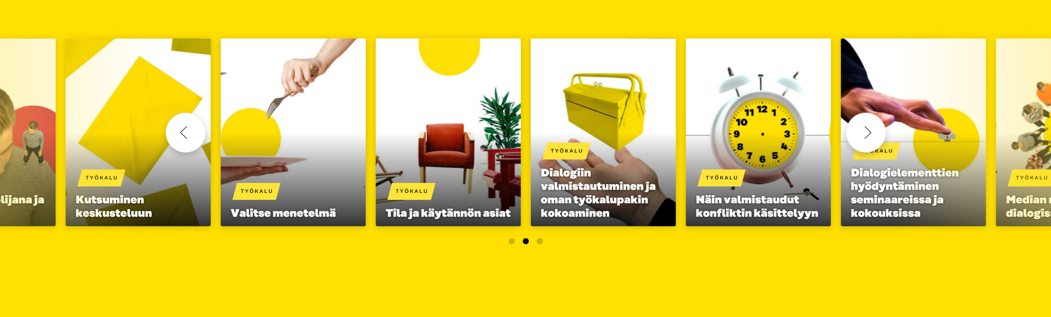
Ennakkotehtävän purku
VAIHTOEHTO 1
Tutustu Erätauon verkkosivuihin ja valitse sieltä yksi työkalu.
Mikä Erätauon verkkosivun työkaluista puhuttelee sinua eniten, miksi?
A-moduuli – Ennakkotehtävät

Slide 8
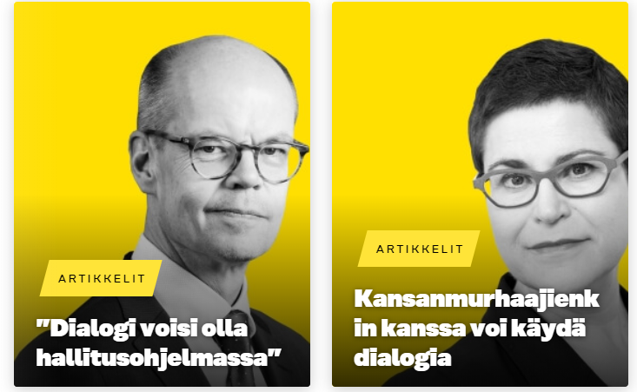
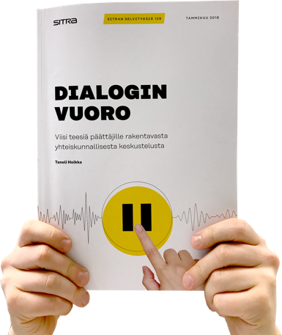
Ennakkotehtävän purku
VAIHTOEHTO 2
Lue Dialogin vuoro -julkaisu ja valitse sieltä yksi teesi tai henkilöjuttu ja pohdi, mitä se merkitsee:
  a) henkilökohtaisesti sinulle
  b) organisaatiosi näkökulmasta
  c) yhteiskunnan muutoksen näkökulmasta
Parikeskustelu: Yksi kertoo, toinen kuuntelee ja kertoo, mitä oivalsi toisen puheesta. 10 min per henkilö.
Kortti: Oman kuuntelutaidon parantaminen
A-moduuli – Ennakkotehtävät
Notes:
Julkaisu löytyy osoitteesta www.eratauko.fi

Slide 9
2. Koulutussessio
ERÄTAUKO-KOULUTUKSEN OHJELMA, TAVOITTEET JA TARKOITUS
B-moduuli – Dialogin ohjaaminen I: perusteet
Notes:
Tavoite: Oppia tärkeimmät ohjaustoimenpiteet dialogin käynnistämiseen, suuntaamiseen ja päättämiseen. Ymmärtää kokemuspuheen merkitys dialogissa.

Slide 10

Ohjelma
Aika
Täytä tähän koulutuspäivän tai session ohjelma
Aika
Täytä tähän koulutuspäivän tai session ohjelma
Aika
Täytä tähän koulutuspäivän tai session ohjelma
Aika
Täytä tähän koulutuspäivän tai session ohjelma
Aika
Täytä tähän koulutuspäivän tai session ohjelma
A-moduuli – Erätauko-koulutuksen ohjelma, tavoitteet ja tarkoitus

Slide 11



Koulutuspäivän/session tavoitteet
1
Tähän kouluttaja täyttää päivän/session tavoitteet
2
Tähän kouluttaja täyttää päivän/session tavoitteet
3
Tähän kouluttaja täyttää päivän/session tavoitteet
#SiksiErätauko #Erätauko
A-moduuli – Erätauko-koulutuksen ohjelma, tavoitteet ja tarkoitus

Slide 12
3. Koulutussessio
VIRITTÄYTYMINEN JA TUTUSTUMINEN
B-moduuli – Dialogin ohjaaminen I: perusteet
Notes:
Tavoite: Oppia tärkeimmät ohjaustoimenpiteet dialogin käynnistämiseen, suuntaamiseen ja päättämiseen. Ymmärtää kokemuspuheen merkitys dialogissa.

Slide 13
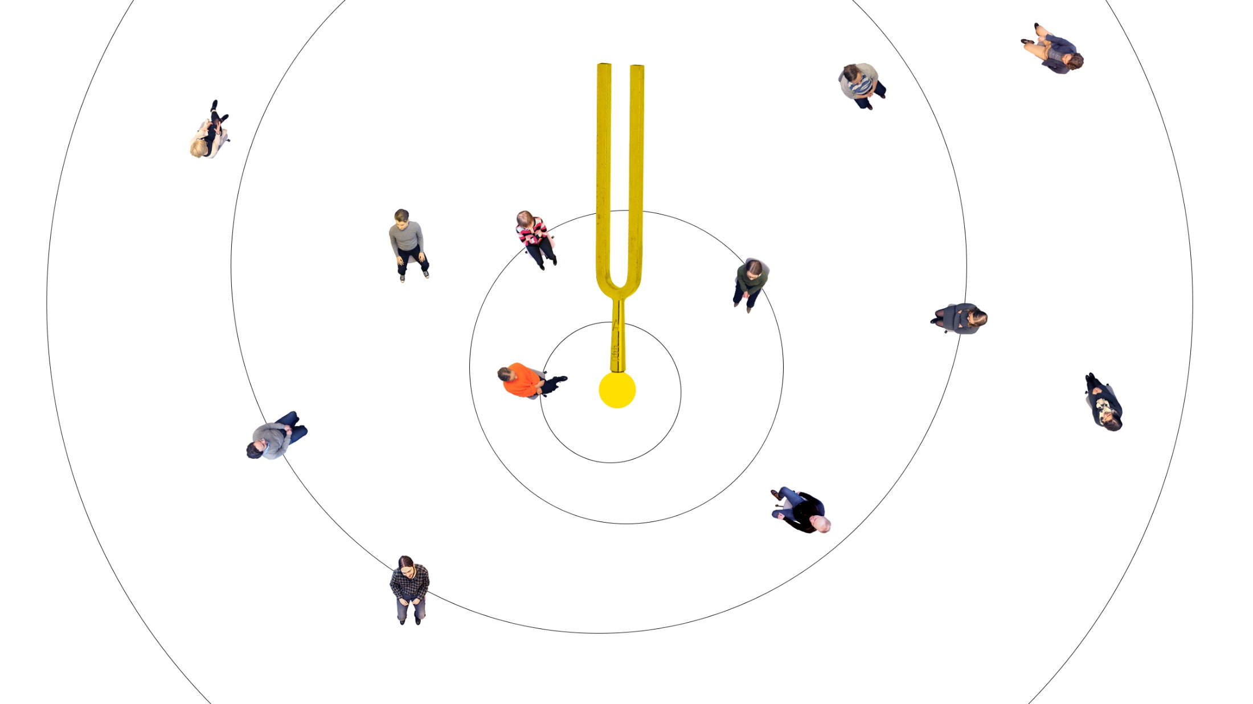
Virittäydytääs!
Toisiin ihmisiin
Tilaan ja läsnäoloon
Keskusteluaiheeseen
A-moduuli – Virittäytyminen ja tutustuminen
Notes:
Teetä tässä jokin Erätauon kouluttajaoppaassa esitellyistä Virittäytymisharjoituksista. Tavoitteena on tutustua toisiin, virittäytyä koulutukseen ja käsiteltäviin aiheisiin.

Slide 14
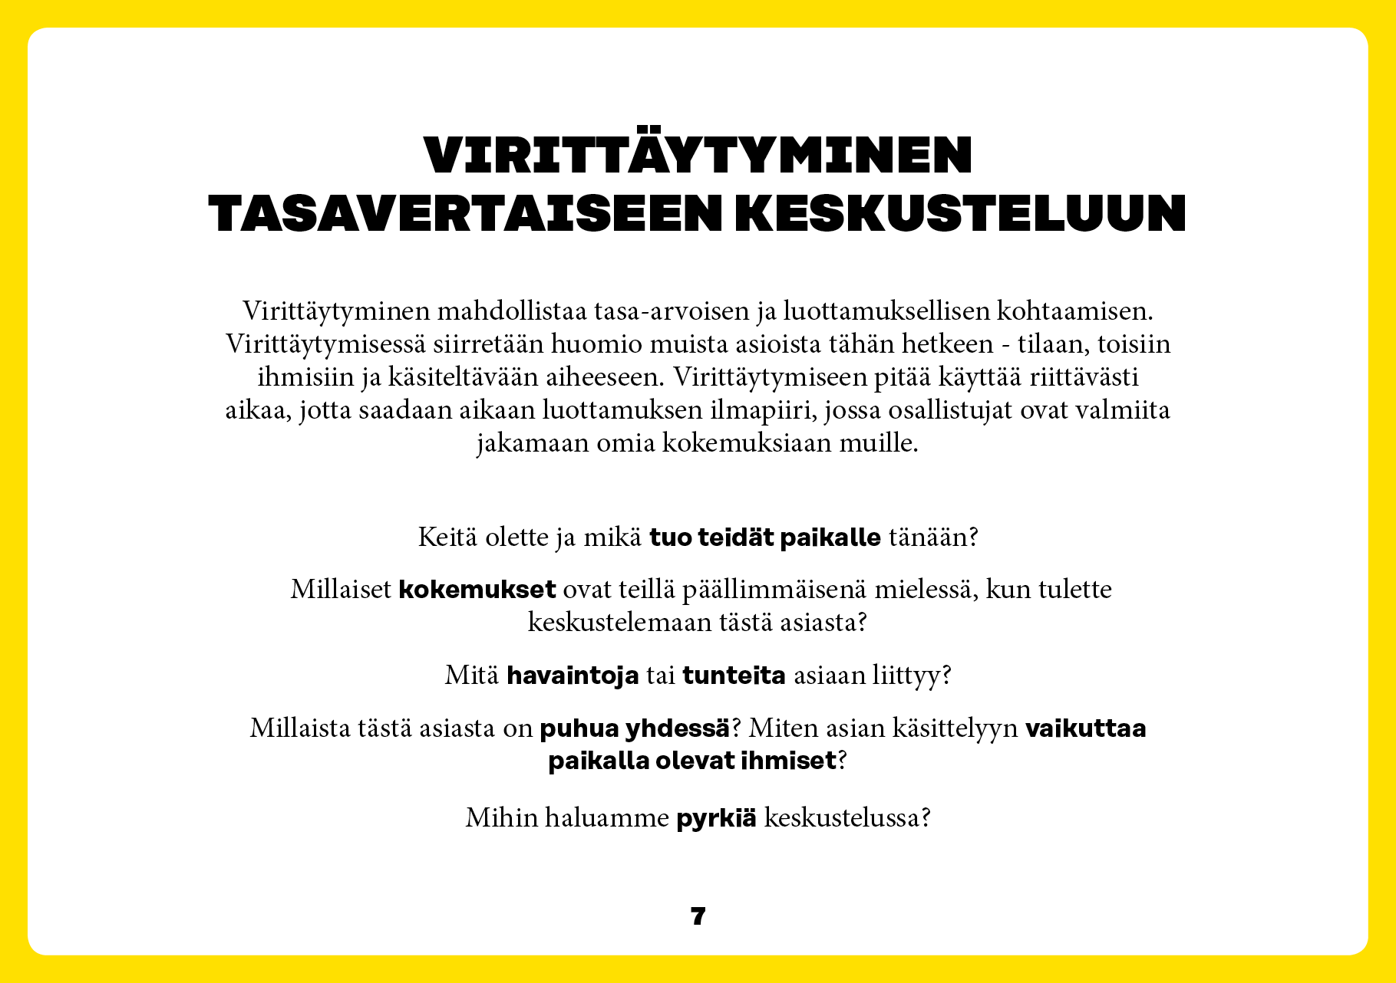
A-moduuli – Virittäytyminen ja tutustuminen
Notes:
Kerro virittäytymisen merkityksestä

Slide 15
4. Koulutussessio
DIALOGIN PERUSTEET JA TARVE DIALOGILLE
B-moduuli – Dialogin ohjaaminen I: perusteet
Notes:
Tavoite: Oppia tärkeimmät ohjaustoimenpiteet dialogin käynnistämiseen, suuntaamiseen ja päättämiseen. Ymmärtää kokemuspuheen merkitys dialogissa.

Slide 16
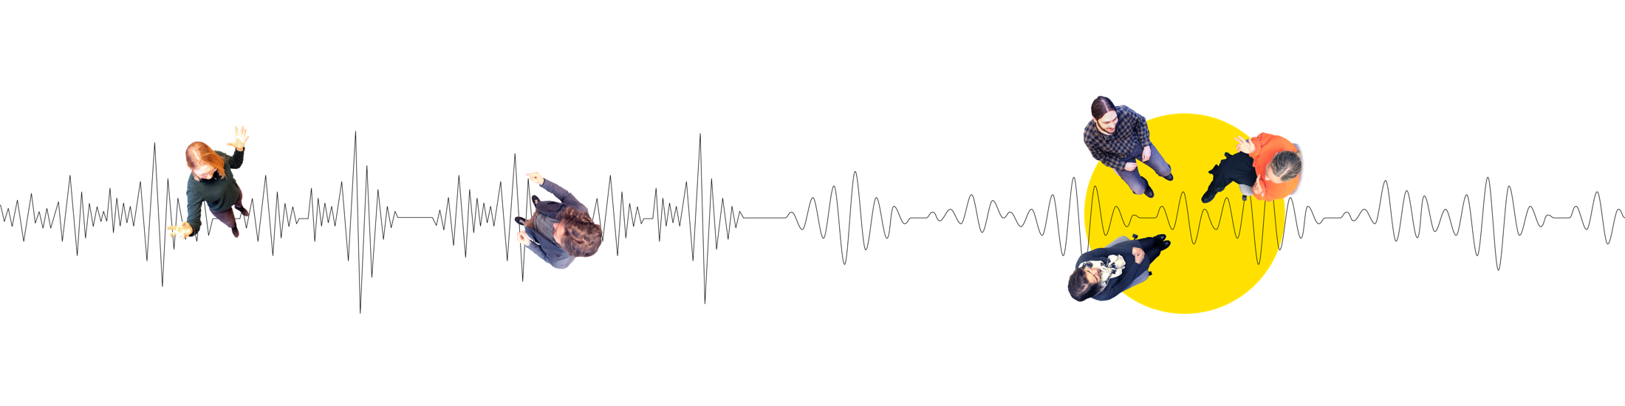
Kärjistynyt keskustelu
Demokratian
kriisi
Kompleksinen maailma
A-moduuli – Dialogin perusteet ja tarve dialogille
Notes:
Erätauon tausta ja syyt Erätauon kehittämiselle. Näitä on avattu Dialogin vuoro –julkaisussa ja voit myös ammentaa omista näkemyksistäsi.
Yhteiskunnallinen keskustelu on kärjistynyttä
Erätauko sai alkunsa huolesta yhteiskunnallisen keskustelun kärjistymisestä. Suomalaiset kokivat keskusteluilmapiirin tulehtuneen ja yhä useampi oli valmis jättäytymään keskustelun ulkopuolelle kokonaan. Vaarana tässä on että Suomi jakautuu pahemmin poteroihin, joissa ihmisten todellisuudet erkanevat yhä enemmän toisistaan.
Demokraattisen järjestelmämme toimintatavat eivät ole uudistuneet 100 vuoteen
Miten uudistamme demokratiaamme jatkossa ja varmistamme, että löydämme radikaalisti uusia paremmin ihmisten tarpeita kohtaavia osallistumisen muotoja. Tarvitsemme uusia sosiaalisen infrastruktuurin muotoja ja malleja.
Kompleksinen maailma
Yhä useammat yhteiskunnalliset ongelmat ovat kompleksisia. Niitä on vaikeaa ennustaa eikä niitä voi ratkoa toisistaan irrallisina. Mitä nopeampaa muutos on, niin sitä suurempi tarve ihmisillä on hidastaa, pysähtyä ja pohtia asioita yhdessä. Tarvetta yhteiselle monimutkaisten ilmiöiden tulkinnalle on nyt yhä enemmän.

Slide 17

Käsitteitä
Dialogi = Keskustelu ymmärryksen lisäämiseksi asioista, toisista ja itsestä. Erityinen keskustelun tapa jossa ei pyritä yksimielisyyteen.
Dialogisuus = Asennoituminen (ajattelua ja tekoja) joka pyrkii vahvistamaan kunnioitusta ja lisäämään ymmärrystä ihmisten vuorovaikutuksessa
Erätauko-dialogi = Toimintamalli rakentavan yhteiskunnallisen keskustelun käynnistämiseen ja käymiseen
A-moduuli – Dialogin perusteet ja tarve dialogille
Notes:
Tuo osallistujille esille, että dialogi ei ole vain menetelmä, vaan myös filosofinen lähestymistapa omaan itseen, yhteisöihin sekä ympäröivään maailmaan. Kapeimmillaan dialogi voi olla keskustelun tapa, mutta laajimmillaan kokonainen elämänkatsomus.
Samassa yhteydessä on hyvä avata myös käsitteen dialogisuus eroa dialogista. Dialogisuudella viitataan yleisemmin erilaisiin vuorovaikutuksen ja yhteistoiminnan muotoihin ja dialogisuutta voi lisätä myös moniin erilaisiin toimintatapoihin kuten kokous- tai seminaarikäytäntöihin. Dialogilla sen sijaan viitataan keskusteluun, jolla on omat erityispiirteet ja jossa vaalitaan tiettyjä pelisääntöjä.
Erätauko on rakentavan yhteiskunnallisen keskustelun suunnitteluun ja toteutukseen kehitetty toimintamalli. Se on tarkoitettu avoimeen jakoon ja luotu erilaisten organisaatioiden käyttöön. Kyseessä ei ole jäykkä menetelmä vaan moneen käyttötarkoitukseen muuntuva työkalupakki, joka mahdollistaa eri lähtökohdista tulevien ihmisen tuomisen yhteiseen ymmärrykseen tähtäävään dialogiin.

Slide 18
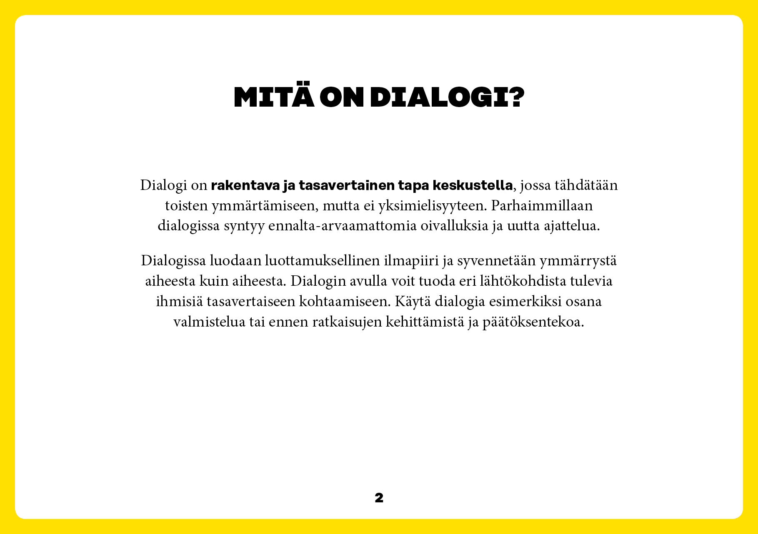
A-moduuli – Dialogin perusteet ja tarve dialogille

Slide 19

Dialogin erityispiirteet
DIALOGINEN KESKUSTELU EROAA
Väittelystä = selvitetään paras argumentti
Neuvottelusta = tähdätään sopimukseen
Konsensuksesta = pyritään yksimielisyyteen
ERÄTAUKO-DIALOGIEN PELISÄÄNNÖT
Kuuntele toisia, älä keskeytä tai käynnistä sivukeskusteluja.
Liity toisten puheeseen ja käytä arkikieltä.
Kerro omasta kokemuksesta.
Puhuttele muita suoraan ja kysy heidän näkemyksiään.
Ole läsnä ja kunnioita toisia sekä luottamuksen ilmapiiriä.
Etsi ja kokoa. Työstä rohkeasti esiin tulevia ristiriitoja ja etsi piiloon jääneitä asioita.
A-moduuli – Dialogin perusteet ja tarve dialogille
Notes:
Dialogin eroavaisuuksia arkipuheesta on helppo ymmärtää kun sitä verrataan väittelyyn ja neuvotteluun. Dialogissa tavoitteena ei ole yksimielisyys, vaan syvällisempi ymmärrys erilaisista näkökulmista.
Rakentavan keskustelun pelisäännöt muodostavat Erätauon selkärangan. Käy läpi jokainen pelisääntö hyödyntäen seuraavalla kalvollakin olevaa korttia. Pelisääntöjen lisäksi voit mainita myös dialogille tyypillisiä muita toimintatapoja ja hyveitä, joita ovat:
Erotetaan kuuntelu ja puhuminen
Annetaan rauhaa ja tilaa muille – pidetään omat puheenvuorot lyhyinä ja odotetaan toisia
Yritetään heittäytyä kuunteluun ja päästää irti siitä, mitä itse seuraavaksi aion sanoa
Ei keskeytetä muita vaan sen sijaan vaikkapa kirjoitetaan ylös ajatuksia tai kysymyksiä
Heittäydytään mukaan uteliaalla mielellä
Siedetään epävarmuutta ja hiljaisuutta
Luodaan turvallinen ilmapiiri ja luottamus – käytetään tähän paljon aikaa

Slide 20
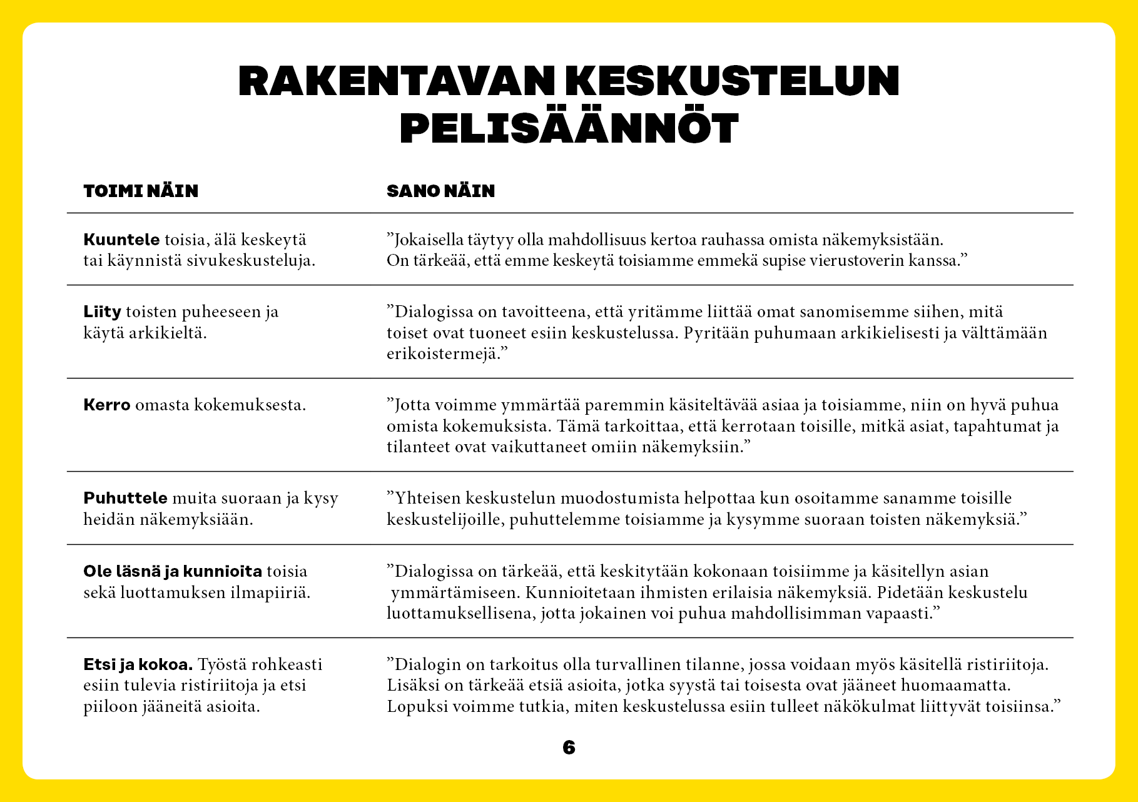
A-moduuli – Dialogin perusteet ja tarve dialogille

Slide 21

11 kikkaa tuhota dialogi
Käännytä – älä anna periksi, käännytä muut puolellesi, pakota
heidät ymmärtämään edes nimellisesti ”pakkohan sun on ymmärtää ..”
Keskeytä – tiedät tai arvaat kuitenkin etukäteen, mitä toinen aikoo sanoa ”hei sori …”
Voita – kerää pisteitä, voita väittely, ole nokkela ”ihan tosissasko …”
Vetäydy – pysyttely omassa boxissasi, älä kerro ajatuksistasi – …
Pitäydy – jos jokin asia ei sovi viitekehykseesi, unohda se ”Mun on tosi vaikea …”
Kiirehdi - mahdollisimman aikaisessa vaiheessa päätöksiä ja toimintaa ”eiköhän tämä ollut tässä”
Korota itsesi – hymyile tietävästi muiden puhuessa, pyöritä silmiäsi ja bondaa sanattomasti muiden kanssa, muista kertoa ylivertaisesta koulutuksestasi, käsittämättömän monipuolisesta kokemuksestasi ja kaiken kattavista tiedoistasi, alleviivaa asemaasi, pidä soolosi pitkinä ”ilman riittävää koulutusta voi olla vaikeaa …”
Auktoriteettiargumentit - jos asia-argumentit eivät riitä, yritä auktoriteeteillä, tiputtele riittävästi nimiä jokaiseen puheenvuoroosi ”kun pelasin Wienissä tennistä Henryn, siis …”
Ole poissa - räplää kännyä, tablettia tai jotain
Vastusta aina - vastusta periaatteessa, käytä aina advocatus diaboli –puheenvuorosi
Patenttiratkaisut - muistuta patenttiratkaisustasi, joka toimisi tässäkin ”turha keksiä …”
A-moduuli – Dialogin perusteet ja tarve dialogille
Notes:
Arkipuheessamme esiintyviä dialogin tuhoamisen keinoja.

Slide 22
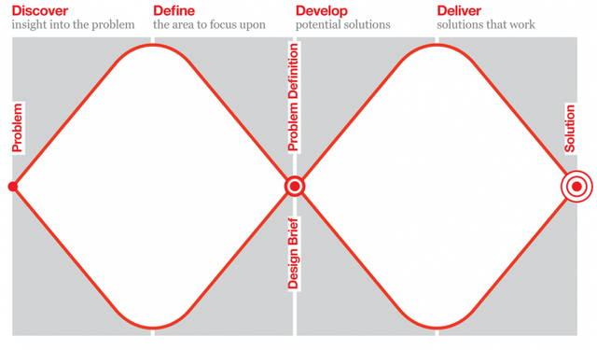
Dialogin paikka kehittämistyössä
Dialogi
4D Model of the Double Diamond, Design Council 2005
Dialogi
A-moduuli – Dialogin perusteet ja tarve dialogille
Notes:
Dialogin paikka laajemmissa kehittämisprosesseissa on luontevimmin heti alussa, kun lähdetään määrittelemään mistä on kyse ja millaiseen ongelmaan halutaan etsiä ratkaisuja. Dialogi voi olla ongelmanmäärittelyn validoinnin väline. Dialogi sopii vaiheeseen jossa laajennetaan ja lisätään ymmärrystä
Toinen mahdollinen kohta on kun halutaan ymmärtää syvemmin tehtyjä päätöksiä tai jos ollaan ajauduttu pattitilanteeseen. Dialogia kannattaa myös käyttää aina jos suunnitteluryhmän kokoonpano muuttuu. Dialogi tulee kuitenkin erottaa supistamisvaiheeseen liittyvistä lähestymistavoista kuten yhteiskehittämisestä ja päätöksenteosta.

Slide 23
5. Koulutussessio
ERÄTAUKO-DIALOGIN ERITYISPIIRTEET
JA KÄYTTÖTAVAT
B-moduuli – Dialogin ohjaaminen I: perusteet
Notes:
Tavoite: Oppia tärkeimmät ohjaustoimenpiteet dialogin käynnistämiseen, suuntaamiseen ja päättämiseen. Ymmärtää kokemuspuheen merkitys dialogissa.

Slide 24
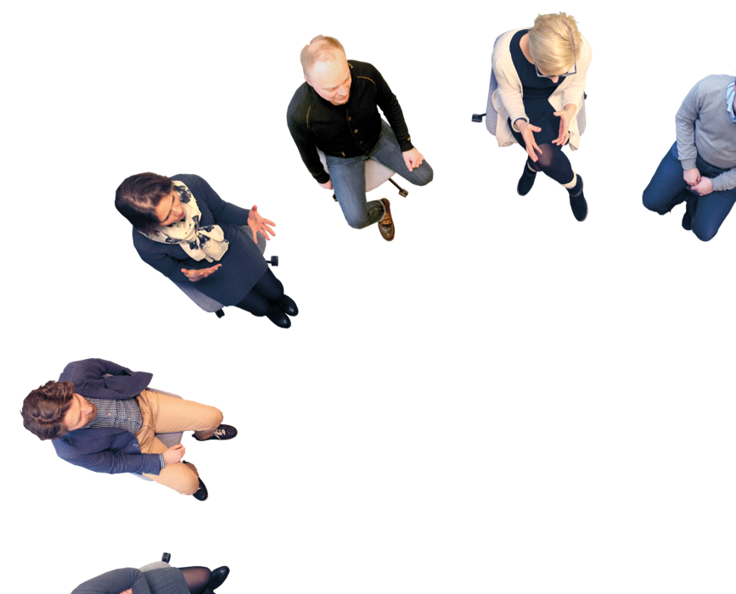
Mikä on Erätauko-dialogi
= 2-4h:n n dialogi jostakin teemasta, johon halutaan syvempää ymmärrystä.
Yleensä yksittäinen tai muutaman dialogin sarja
Aloitus, ryhmän/ryhmään viritys
Viritys teemaan, esim. puheenvuoro tms.
Pelisäännöt
Tarvittaessa viritysdialogi ( jos suurryhmä)
Pienryhmätyöskentely ja koonti
Koonti isossa ryhmässä
Paketointi ja jatkon sanottaminen
Päätös
A-moduuli – Erätauko-dialogin erityispiirteet ja käyttötavat
Notes:
Mikä on Erätauko-dialogi?
Rakentava ja tasavertainen keskustelu, joka tähtää aiheen ja muiden ihmisten ymmärtämiseen, muttei yksimielisyyteen tai ratkaisuihin.
Keskustelun fasilitaattori pitää huolta aikataulusta ja on vastuussa keskustelun tasavertaisuudesta ja rakentavuudesta
Keskustelu perustuu aidolle tarpeelle ja sille on määritelty tavoitteet
Keskustelun kohderyhmät on määritelty, ja heidän kutsumiseensa on panostettu. Keskustelun suunnittelussa on myös mietitty, ketkä yleensä eivät osallistu vastaavanlaisiin keskusteluihin ja paikalle on kutsuttu myös heidät.
Keskusteluun virittäytymisen avulla luodaan luottamuksellinen ja tasavertainen ilmapiiri
Keskustelua ohjaa rakentavan keskustelun pelisäännöt: kuuntele, liity, puhu omasta kokemuksesta, ole läsnä ja kunnioita, etsi ja kokoa. Fasilitaattori vastaa pelisääntöjen noudattamisesta.
Keskustelun päätteeksi yhteinen reflektio
Mahdollisuuksien mukaan tuolit ringissä ja pöydät pois tieltä
Keskustelun jatkosta on sovittu, jotta saadaan aikaan vaikuttavuutta

Slide 25

Erätauon hyödyt
Empatia ja luottamus kasvaa
Ihmisten tuominen yhteen eri lähtökohdista mahdollistuu
Laajemman osaaminen kytkeminen mukaan
Tasavertainen kohtaaminen tapahtuu
Matala kynnys osallistua tarjoutuu
Syventää ymmärrystä käsiteltävistä aiheista
Sitoutuminen ratkaisuihin, yhteiseen päämäärään ja päätöksentekoon paranee
A-moduuli – Erätauko-dialogin erityispiirteet ja käyttötavat
Notes:
Erätauon myös keskinäinen yhteys vahvistuu yhteisöissä ja näin Erätauko myös yhdistää ihmisiä
Syventää ja lisää ymmärrystä, joka auttaa päätöksenteossa
Avaa uusia mahdollisuuksia päätöksentekoon
Erätauko on aina vastaus johonkin toiminnassa havaittuun epäselvyyteen tai epäkohtaan, jota halutaan ymmärtää - työkirjaan. Vaikka dialogi prosessina voi olla hyvinkin tavoitteellista, on tärkeää olla avoin lopputuotoksille. Keskusteluaihe voi muuttua. Usein salapoliisikertomus - mitä syntyy lopputuloksena voi yllättää

Slide 26

Mihin Erätauko soveltuu ja mihin ei
SOVELTUU
Kansalaiskeskusteluihin
Seminaareihin
Ajankohtaisohjelmiin ja median käyttöön
Palavereihin
Keittiön pöytään
Organisaation sisäisiin keskusteluihin
Verkkokeskusteluihin
EI SOVELLU
Päätöksentekotilanteeseen
Nopeaan ideointiin ja ratkaisujen kehittämiseen
Näkökulmien arvottamiseen
Väittelyyn
A-moduuli – Erätauko-dialogin erityispiirteet ja käyttötavat
Notes:
Erätauko on kehitetty lähtökohtaisesti kansalaiskeskusteluiden toteuttamisen tueksi, mutta sitä voidaan hyödyntää myös seminaareissa sekä ajankohtaisohjelmissa ja mediassa. Erätauko soveltuu myös palaverikäytäntöihin ja organisaation sisäisiin keskusteluihin. Erätaukoa on testattu myös verkkokeskusteluiden toteutuksessa ja samat rakentavan keskustelun pelisäännöt toimivat myös verkkoympäristöissä kuin kasvokkaisessa kohtaamisessa.
Erätauko eikä laajemmin dialogi sovi vaiheeseen, jossa supistetaan ja arvioidaan eri vaihtoehtoja ja tehdään valintoja sekä päätöksiä. Erätauko tulee erottaa päätöksenteosta, nopeasta ideoinnista, näkökulmien arvottamisesta sekä väittelystä.

Slide 27

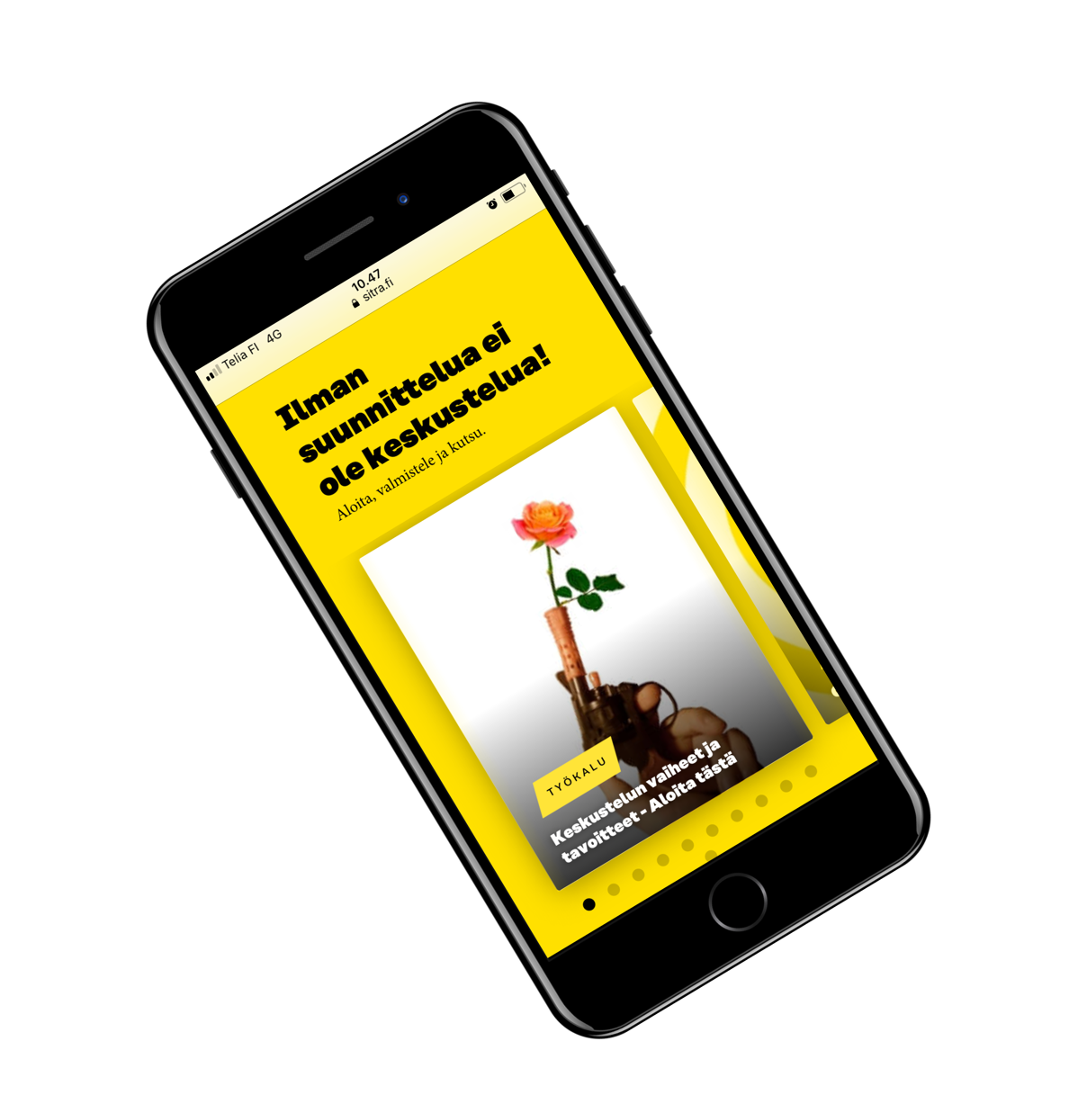
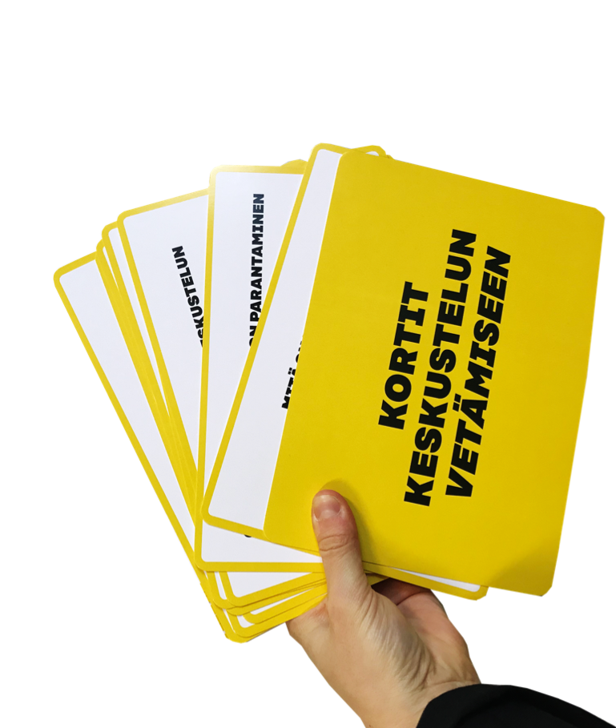
Kolme käytännön välinettä
ERATAUKO.FI – TYÖKALUT
DIALOGIN VUORO -JULKAISU
KESKUSTELUKORTIT
A-moduuli – Erätauko-dialogin erityispiirteet ja käyttötavat
Notes:
Erätauko tarjoaa kolme käytännön välinettä dialogin käynnistämiseen omassa organisaatiossa tai yhteisössä
Löydät verkosta työkalupakin, jonka avulla on mahdollista käydä ja vetää merkityksellisiä keskusteluja. Sivustolta löytyy myös vertaistukea ja oppikokemuksia sekä kirjoituksia dialogin tarpeesta.
Keskustelukortit dialogin käymiseen ja vetämiseen löytyvät myös verkosta ja ne ovat koulutuksessa käytettävä tärkeä työväline dialogin ohjaamiseen.
Dialogin vuoro –julkaisu sisältää teesejä ja henkilöjuttuja, jotka perustelevat dialogin tarvetta yhteiskunnassamme laajasti.

Slide 28
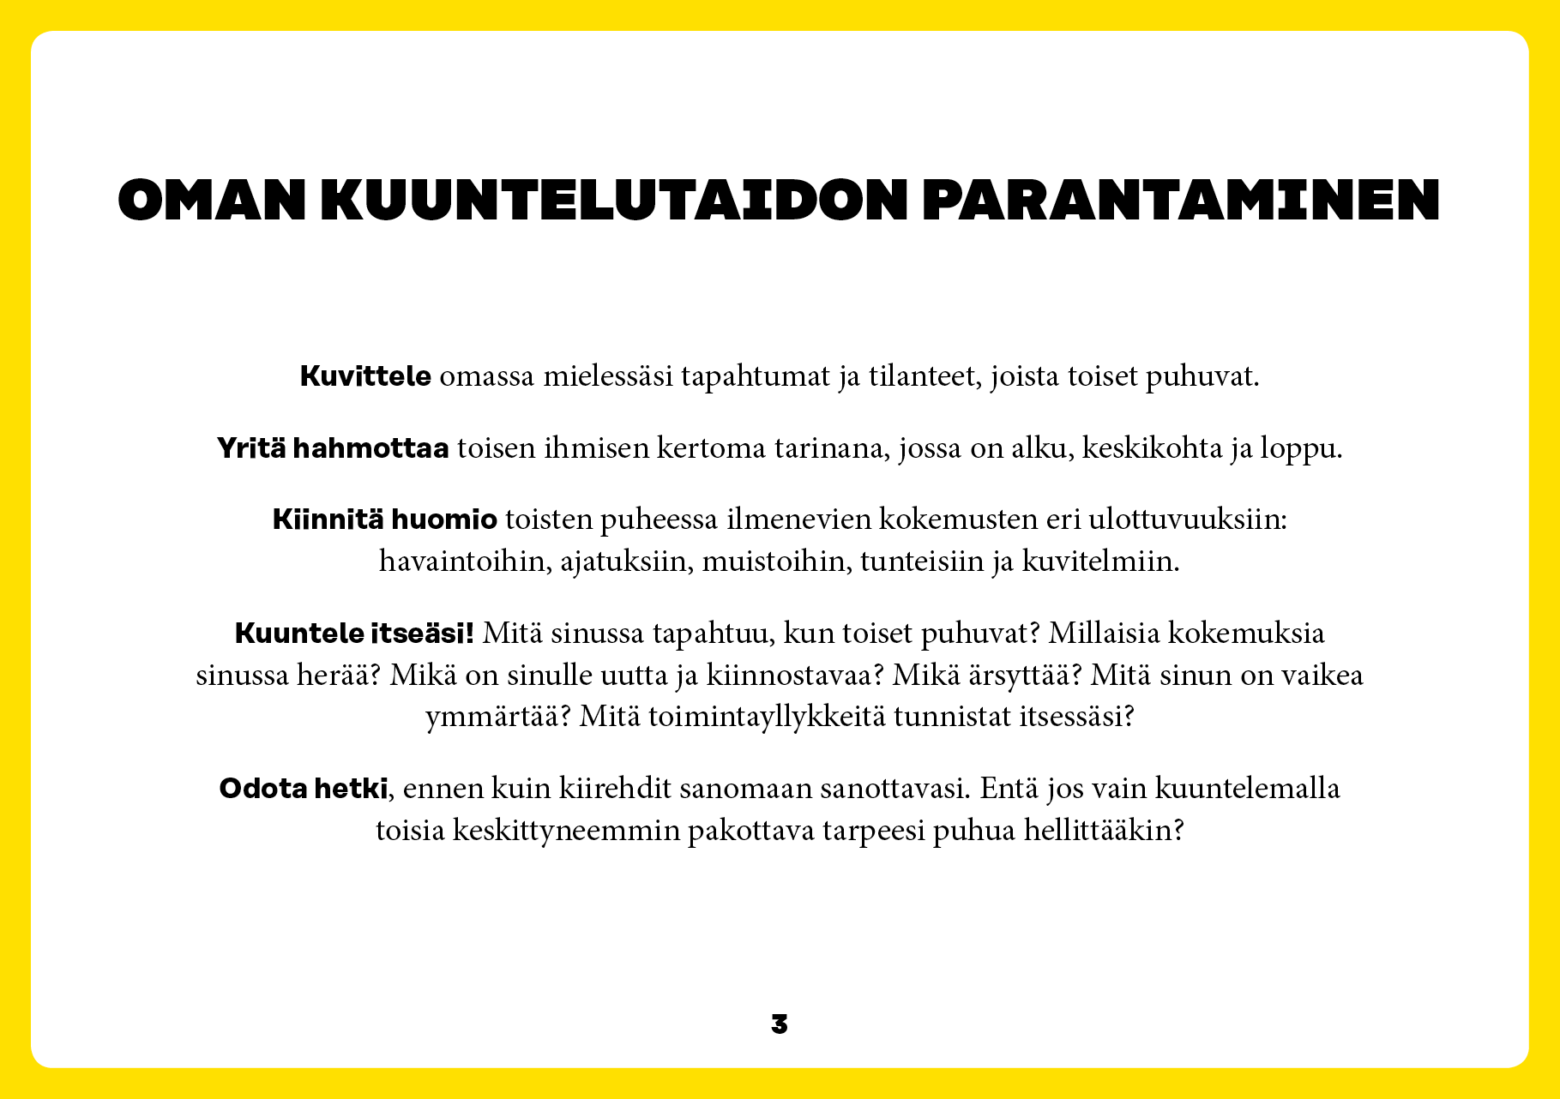
A-moduuli – Erätauko-dialogin erityispiirteet ja käyttötavat

Slide 29

B-Moduuli: Opi erätauko

Slide 31
6. Koulutussessio
Dialogin ohjaaminen I: perusteet
B-moduuli – Dialogin ohjaaminen I: perusteet
Notes:
Tavoite: Oppia tärkeimmät ohjaustoimenpiteet dialogin käynnistämiseen, suuntaamiseen ja päättämiseen. Ymmärtää kokemuspuheen merkitys dialogissa.

Slide 32
Dialogin suunnittelu
Lähtee itsestä – millainen olen keskustelijana, oman kuuntelutaidon kehittäminen
Valitse menetelmä
Oman työkalupakin kokoaminen
Keskustelun vaiheiden käsikirjoittaminen
Keskusteluun valmistautuminen ja tarvittavien resurssien varaaminen
B-moduuli – Dialogin ohjaaminen I: perusteet
Notes:
Dialogisen keskustelun syntyminen tarvitsee yleensä fasilitaattorin aktiivisia tekoja. Fasilitaattorin ohjausta tarvitaan erityisesti keskustelun käynnistämisessä, suuntaamisessa ja päättämisessä. Fasilitaattori voi edistää dialogin onnistumista tekemällä huolellista suunnittelua ennen dialogia ja valmistautua ennakoiden ohjaamisen haasteisiin.

Slide 33
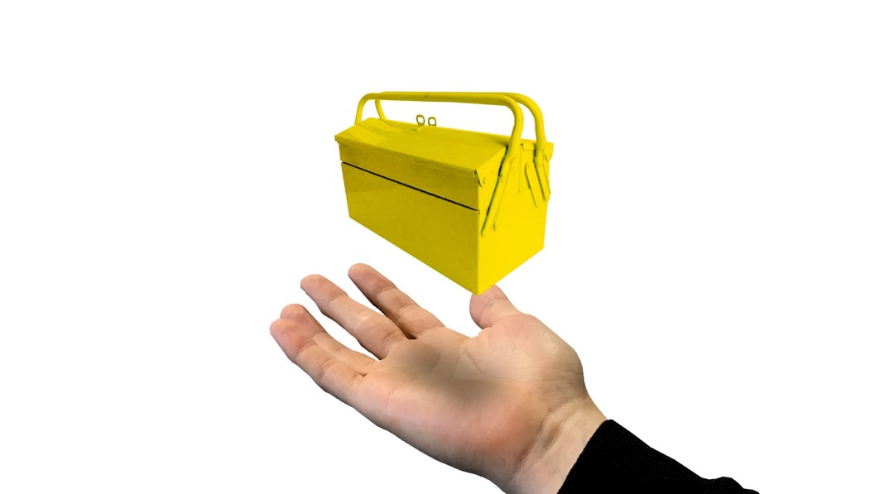
Oman työkalupakin kokoaminen
Miten viritän tasavertaisen ja luottamuksellisen ilmapiirin?
Mitkä ovat tärkeimmät apuni dialogin ohjaamisessa?
Mitä teen, jos voimakkaan tunteenpurkaukset alkavat dominoida keskustelua?
Mitä teen, jos keskustelu jumiutuu pattitilanteeseen?
Mitä teen, jos keskustelu ei nouse lentoon tai on liian samanmielistä?
Mitä teen, jos keskustelu kärjistyy liikaa?
B-moduuli – Dialogin ohjaaminen I: perusteet
Notes:
Kysymyksiä, joiden avulla dialogin vetäjä voi valmistautua keskusteluun ja joihin löytyy vinkkejä Erätauon työkaluista.

Slide 34

Valitse menetelmä ja ”käsikirjoita” dialogi
Yksilöpohdinta
Pienryhmädialogit (alle 10 henkeä) – keskustelu jossa jokainen pääsee ääneen ja jossa puhutaan yksi kerrallaan
Akvaariokeskustelu, jossa pienryhmä käy keskustelua ja muut kuuntelevat vuorotellen
Parikeskustelut, joilla voidaan virittäytyä keskusteluaiheeseen tai syventää keskustelua
Kumuloituvat parikeskustelut, joissa vuorotellen kuunnellaan pareja sekä pyritään liittämään kokemuksiin uudet puheenvuorot
Suurryhmädialogit (yli 10 henkeä) – kaikkien kuulluksi tuleminen mahdollistuu parikeskusteluiden kautta
Verkkodialogi – fasilitoitu dialogi verkossa, jossa hyödynnetään rakentavan keskustelun pelisääntöjä
DIALOGIN MUODOT
Avoin
Puolistrukturoitu
Strukturoitu
Huom!
Rakenteiden ja asetelman suuri merkitys (tuolit,
tila, puhelimet/
koneet, …)
B-moduuli – Dialogin ohjaaminen I: perusteet
Notes:
Valitse sellainen dialogimenetelmä, joka tukee parhaiten tilaisuuden tavoitteita. Menetelmiä voi myös yhdistellä jos aikaa on riittävästi. Dialogia voidaan käydä avoimesti tai rakenteellisesti. Jos olet aloittelija, voi olla helppoa aloittaa kokeilemalla tarkkaan käsikirjoitettua rakenteellista dialogia, jossa puheenvuorojen pituudet on ennalta määritetty. Kokemuksen karttuessa on helpompaa siirtyä ohjaamaan avoimempaa dialogia.
Dialogissa voidaan käyttää seuraavia menetelmiä:
Pienryhmädialogit (alle 10 henkeä) – keskustelu jossa jokainen pääsee ääneen ja jossa puhutaan yksi kerrallaan
Akvaariokeskustelu, jossa pienryhmä käy keskustelua ja muut kuuntelevat vuorotellen
Parikeskustelut, joilla voidaan virittäytyä keskusteluaiheeseen tai syventää keskustelua
Kumuloituvat parikeskustelut, joissa vuorotellen kuunnellaan pareja sekä pyritään liittämään kokemuksiin uudet puheenvuorot
Suurryhmädialogit (yli 10 henkeä) – kaikkien kuulluksi tuleminen mahdollistuu parikeskusteluiden kautta
Verkkodialogi -fasilitoitu dialogi verkossa, jossa hyödynnetään rakentavan keskustelun pelisääntöjä ja keskustelukorteista löytyviä ohjaustoimenpiteitä
Tarkemmat määritelmät:
Avoin dialogi
Anna keskustelun sisältöä ohjata vain sille annettu tai määritetty mahdollinen teema. Jos teemaa ei ole, kerro osallistujille, että tarkoituksena on puhua siitä, mikä heille juuri siinä hetkessä on tärkeää. Käy alussa läpi keskustelun pelisäännöt ja roolit keskustelussa. Käytä aikaa tutustumiskierrokseen. Tutustumiskysymyksen on hyvä olla sellainen, jonka kautta osallistujat virittäytyvät kertomaan kokemuksistaan. Kysy osallistujilta tuntevatko he toisiaan entuudestaan. Tämän jälkeen anna keskustelun virrata omalla painollaan. Käytä ohjaustoimenpiteitä ja vaikka keskustelu on avointa, pidä kiinni pelisäännöistä ja puutu tarvittaessa puheenvuorojen pituuksiin ja varmista että jokainen pääsee ääneen. Käytä avoimen dialogin lopussa aikaa sen läpikäymiseen, mistä on keskusteltu ja miten osallistujat ovat kokeneet keskustelun. Jos ryhmästä tuntuu tarpeelliselta, voitte dokumentoida keskustelua lopuksi vaikkapa fläpille.
Puolistrukturoitu dialogi
Tee keskustelulle löyhä käsikirjoitus. Pohdi, millainen voisi olla keskusteluteemaan liittyvä aloituskysymys. Hyvä aloituskysymys on sellainen, joka ohjaa osallistujat pohtimaan käsiteltävää teemaa oman kokemuksen kautta. Tällainen kysymys voi olla vastaavanlainen:
”Kerro jokin tilanne, jolloin olet ollut ylpeä asiasta/aiheesta/ryhmästä/työstä jne.”
”Kerro jokin omakohtainen kokemus, jolloin sinusta tuntui XXXX”
Aloituskysymys virittää keskustelijat kokemuspuheeseen ja keskusteluteemaan. Kierroksen jälkeen esitä ryhmälle kysymys siitä, mistä he haluavat dialogissa nyt puhua.
”Mistä on tarpeen nyt puhua?”
Samalla kun kuuntelet, kirjoita keskusteluaiheita ylös fläpille. Kun aiheita on fläpillinen, pyydä osallistujia valitsemaan se/ne ajan puitteissa, joista on suurin tarve keskustella. Riippuen ryhmän koosta ja aiheiden laajuudesta, yhteen aiheeseen on hyvä varata vähintään 30 minuuttia aikaa. Jos ryhmä ei kykene itse valitsemaan aihetta, pyri valitsemaan sellainen aihe, joka on omasta mielestäsi ryhmälle tärkein. Kerro, että sinä kannat vastuun valinnasta ja varmista, ettei valitun aiheen käsittely ole kenellekään ylitsepääsemätön ongelma.
Keskustelun lopussa käykää läpi, mitä aiheista oivallettiin ja miten osallistujat kokivat keskustelun.
Rakenteellinen dialogi
Valmistaudu käsikirjoittamalla koko keskustelu. Pohdi ennakkoon kysymykset ja näille tarkka vastausaika per osallistuja. Sopiva vastausaika on noin 2 minuuttia. Alussa on tarpeen kellottaa ja keskustelun edetessä osallistujat yleensä itse alkavat huolehtia ajan riittävyydestä. Srukturoidussa dialogissa kysymykset etenevät koko ajan syvemmälle teeman käsittelyyn.

Slide 35
B-moduuli – Dialogin ohjaaminen I: perusteet

Slide 36

Dialogin vetäjän osaaminen
Kyky ohjata ryhmää
Kyky vaihtaa omaa roolia prosessin ”fasilitaattorina” ja yhtenä äänenä dialogissa
Kyky sietää epävarmoja hetkiä, hiljaisuutta ja jännitteitä
Kyky jakaa omia aiempia kokemuksia sekä tässä ja nyt – hetkessä tapahtuvasta kokemuksesta
Kyky seurata yhteisen ajattelun keriytymistä ja tehdä sitä näkyväksi
B-moduuli – Dialogin ohjaaminen I: perusteet

Slide 37
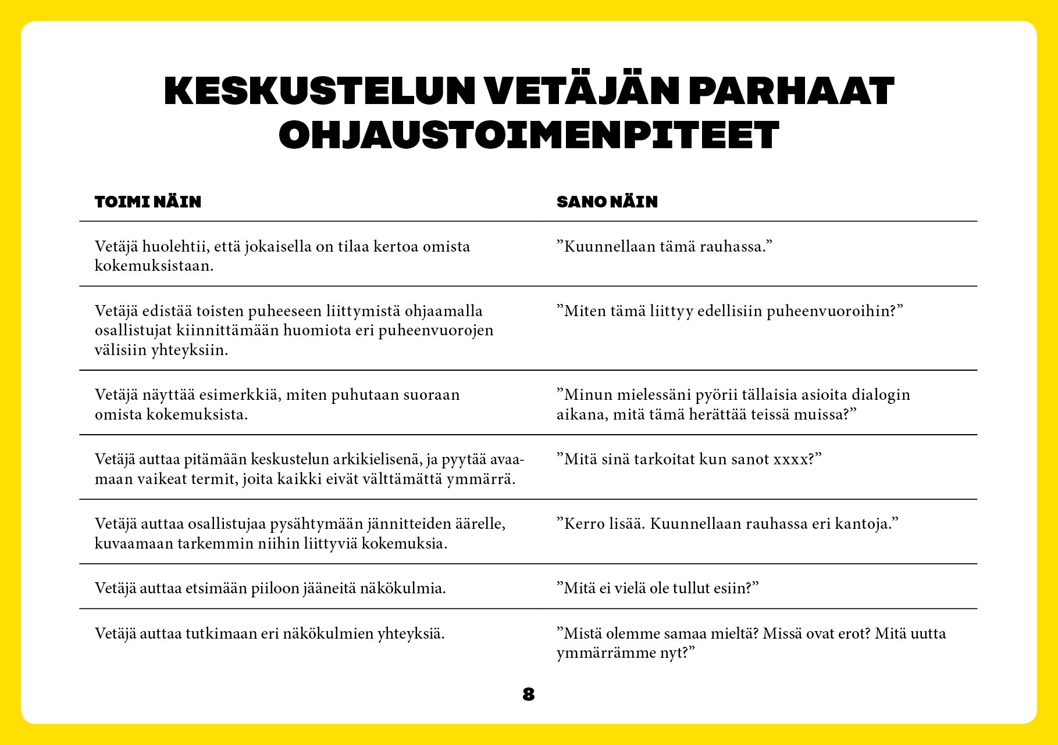
B-moduuli – Dialogin ohjaaminen I: perusteet

Slide 38
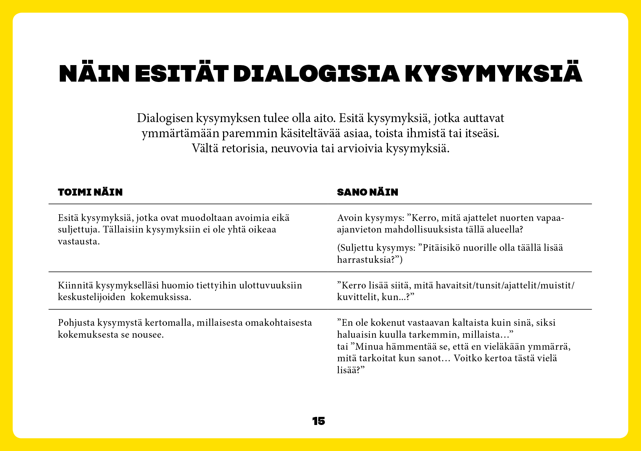
B-moduuli – Dialogin ohjaaminen I: perusteet

Slide 39
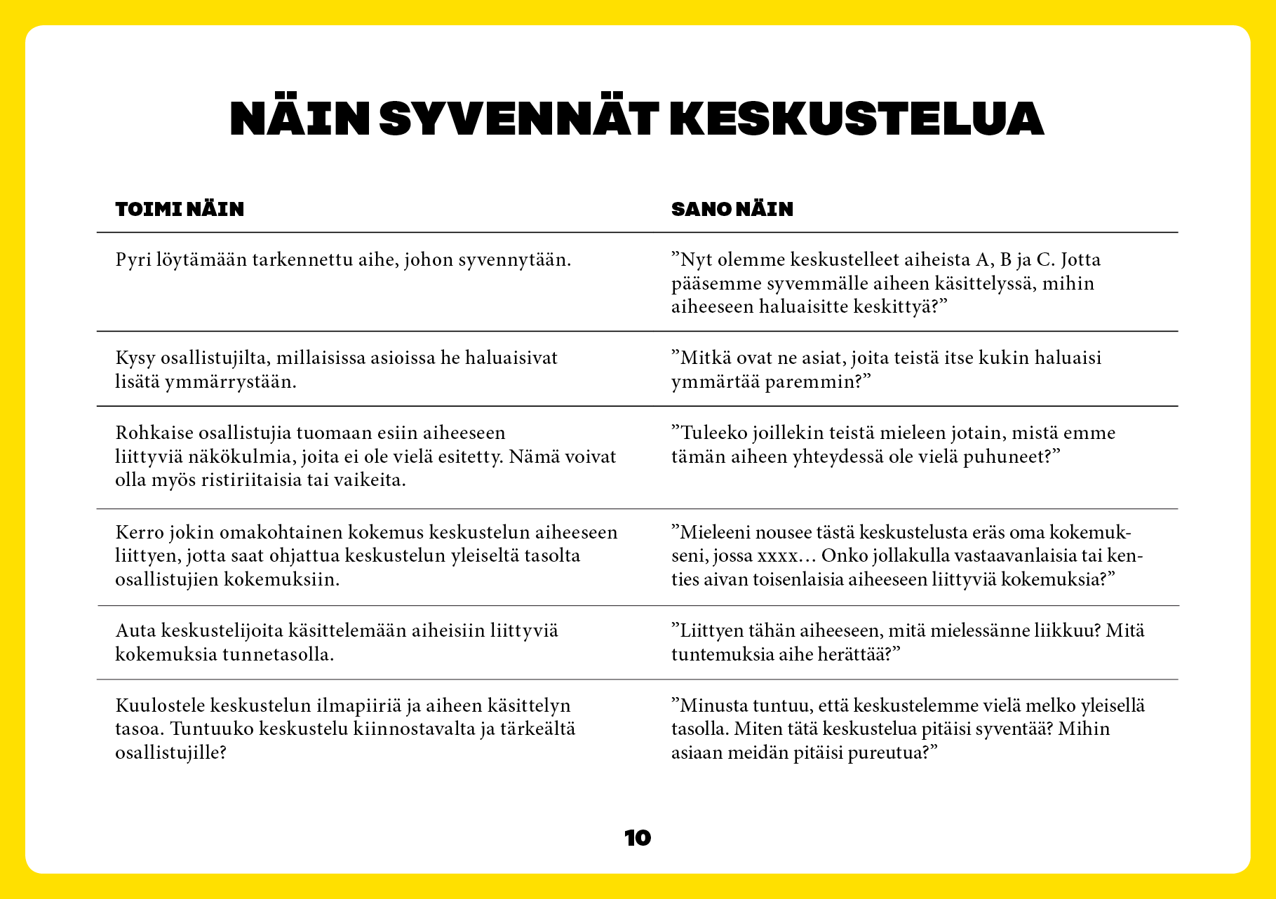
B-moduuli – Dialogin ohjaaminen I: perusteet

Slide 40
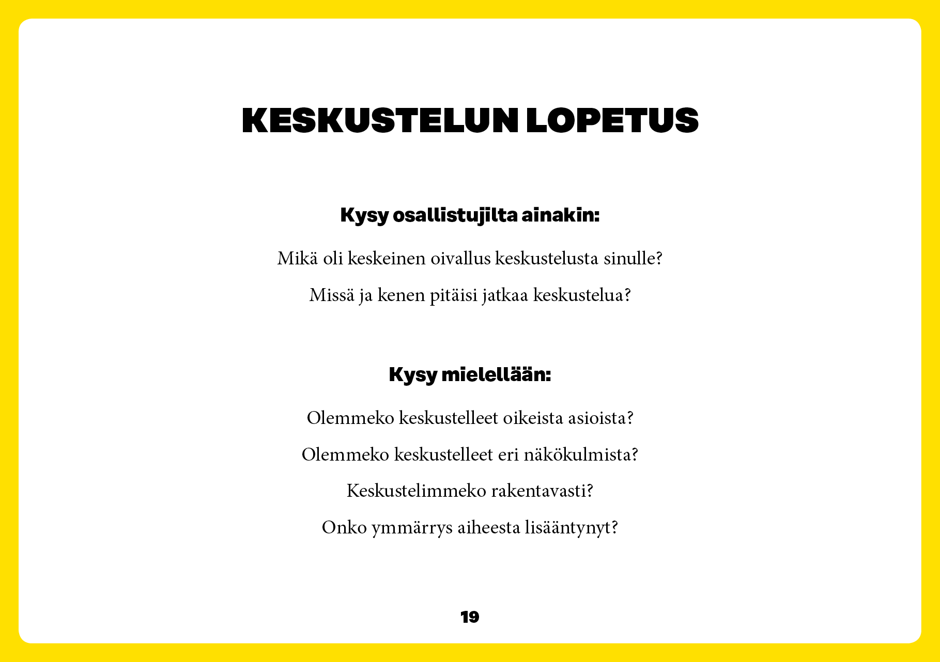
B-moduuli – Dialogin ohjaaminen I: perusteet

Slide 41

Dialogiharjoitus 1
jakaudutaan kolmen hengen ryhmiin
ryhmissä valitaan yksi seuraavista aiheista: a) syksy b) oma suhde musiikkiin c) lapsuuden vaikutus elämässä
vaihtoehtoisia aiheita: a) elämäntehtävä, b) demokratia ja c) vanheneminen
sovitaan missä järjestyksessä kukin ryhmäläinen toimii fasilitaattorina 5 minuutin ajan
B-moduuli – Dialogin ohjaaminen I: perusteet

Slide 42
Dialogiharjoitus 2
valitaan uusi aihe keskusteluun
jaetaan kolmikoissa roolit. Yksi ottaa keskustelun virittäytymisen (kortti ”virittäytyminen tasavertaiseen keskusteluun”) , yksi syventämisen (kortti: ”näin syvennät keskustelua”) ja yksi lopetuksen (kortti: ”keskustelun lopetus”)
kukin fasilitoi keskustelua 10 min ajan seuraavassa järjestyksessä; 1) virittäytyminen, 2) keskustelun syventäminen ja 3) keskustelun lopetus
B-moduuli – Dialogin ohjaaminen I: perusteet

Slide 43
7. Koulutussessio
Dialogin ohjaaminen II: haastavat tilanteet
Notes:
Tavoite: Muodostaa käsitys dialogin ohjaamisen haastavista tilanteista. Tutustua työkaluihin, joilla voi harjoitella valmistautumista haastavien tilanteiden käsittelyyn.
Sisältö: Fasilitaattorin taidot joutuvat koetukselle dialogissa ilmenevissä haasteellisissa tilanteissa. Koulutuksessa kannattaa käydä läpi joitain kaikkein yleisimmin esiintyviä haasteita ja esitellä keinoja niissä toimimiseen. Olisi hyvä, että koulutettavilla olisi ollut ennen tätä koulutusosiota ainakin yksi dialogiharjoitus. Tällä tavoin he voivat paremmin käsittää dialogin ohjaamisen haasteita ja niiden kanssa toimimista.
Koulutusosio kannattaa rakentaa Erätauko-korttien läpikäymisen varaan. Ennen korttien esittelyä kouluttaja voi pyytää osallistujia nimeämään heidän tunnistamiaan dialogin haastavia tilanteita. Nämä listataan näkyviin, ja kouluttaja voi kertoa, mihin niistä seuraavaksi keskitytään.

Slide 44
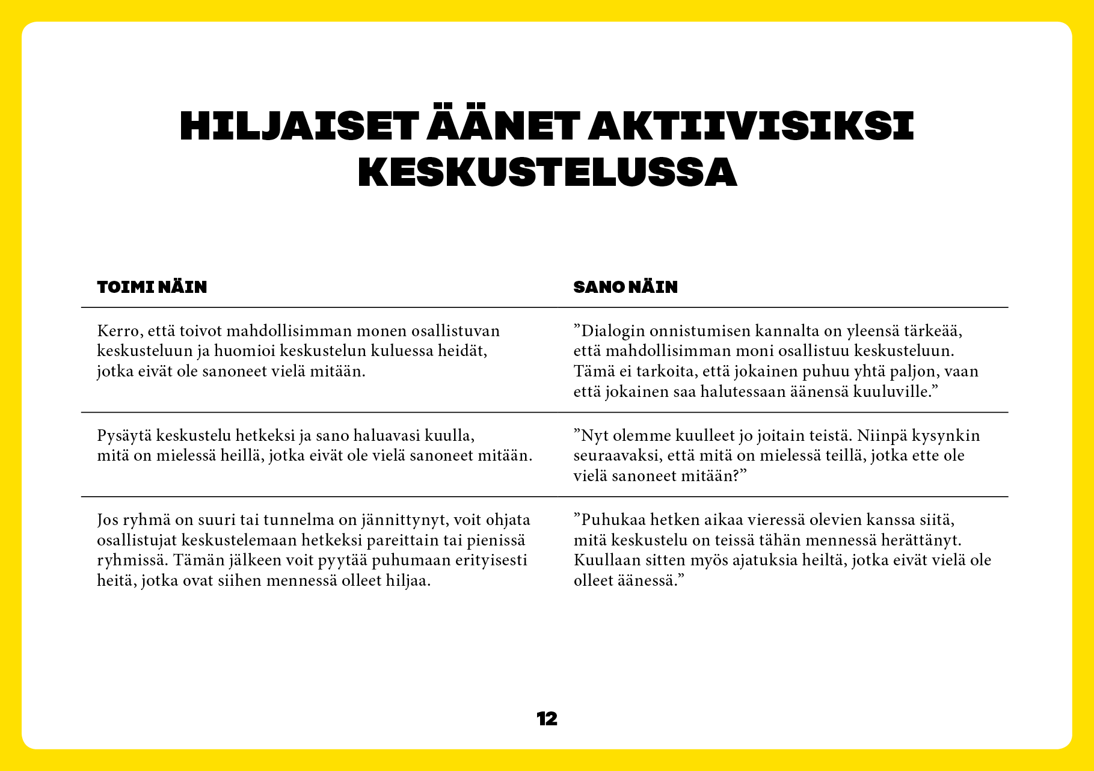
B-moduuli – Dialogin ohjaaminen II: haastavat tilanteet

Slide 45
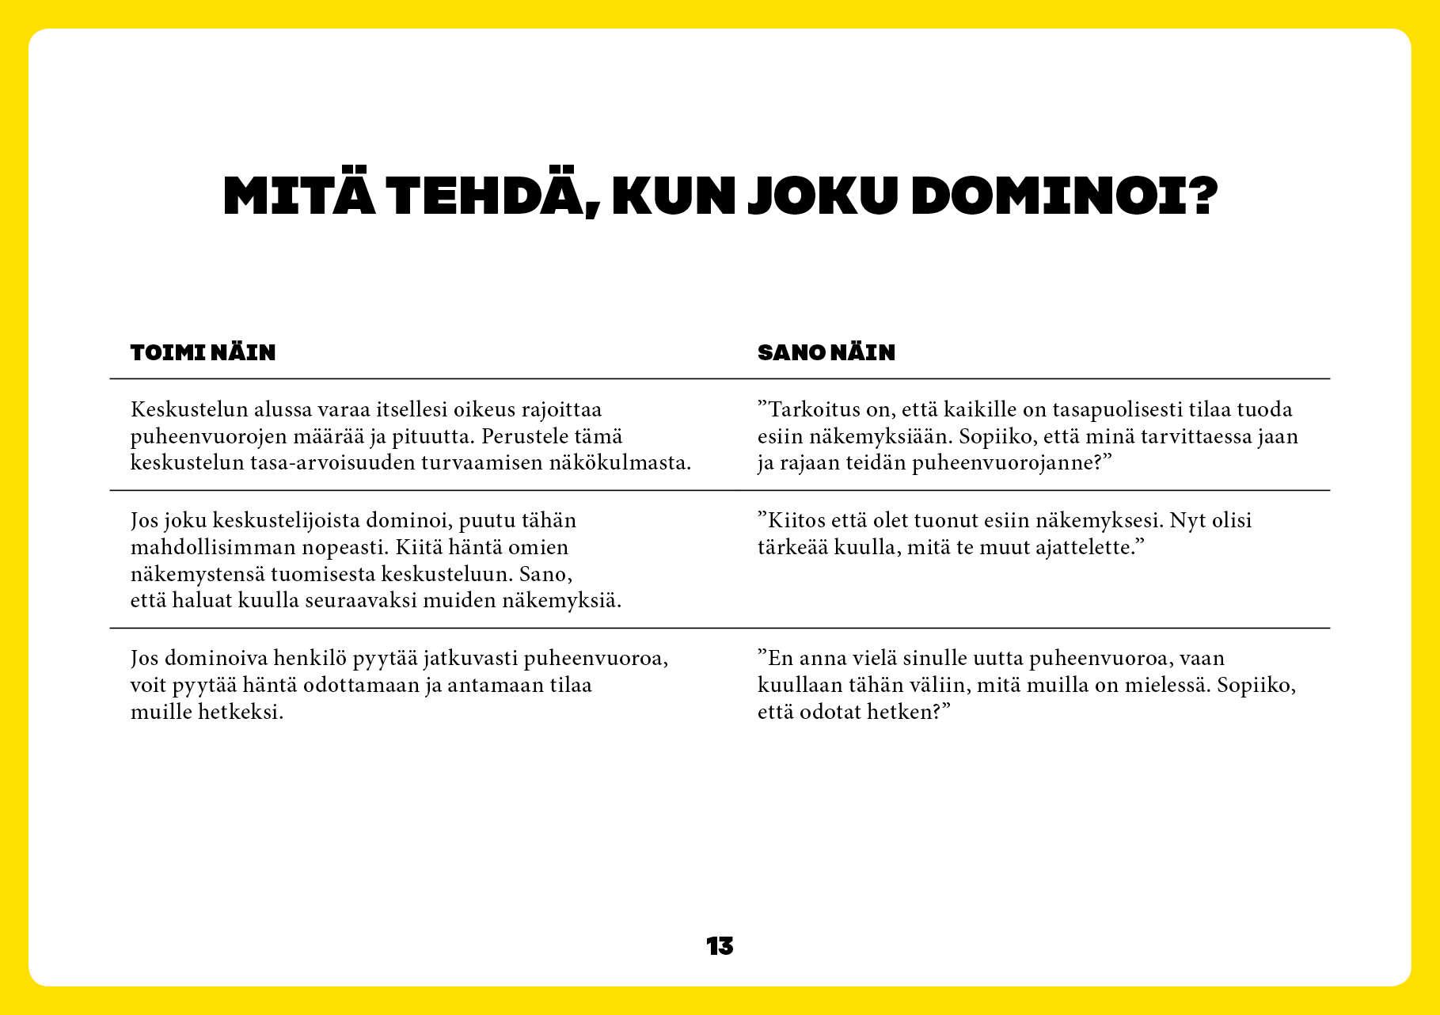
B-moduuli – Dialogin ohjaaminen II: haastavat tilanteet

Slide 46
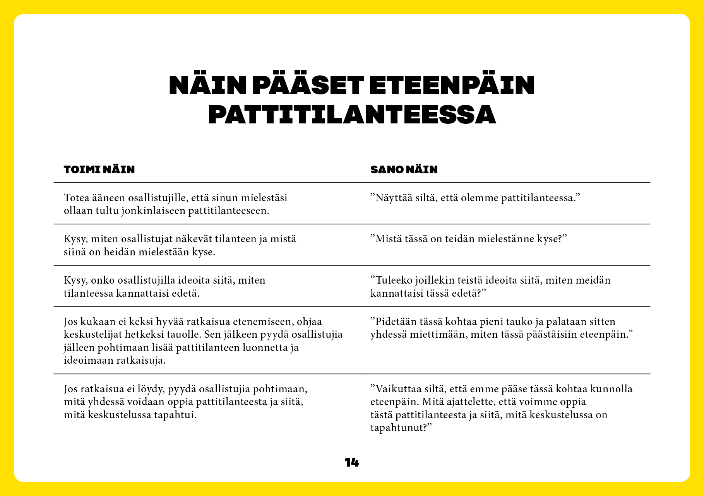
B-moduuli – Dialogin ohjaaminen II: haastavat tilanteet

Slide 47
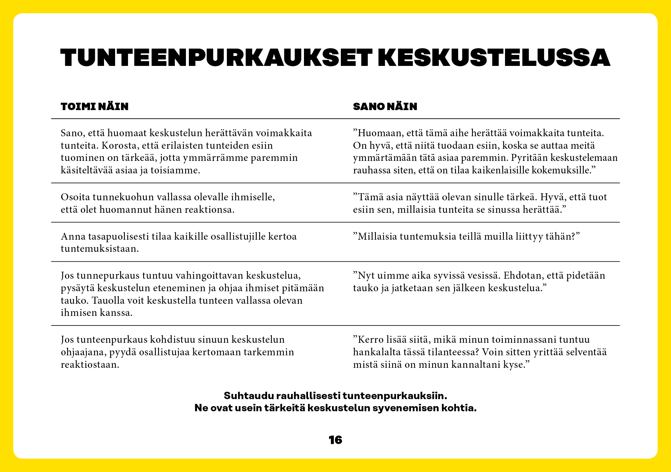
B-moduuli – Dialogin ohjaaminen II: haastavat tilanteet

Slide 48
Dialogiharjoitus 3
Valitaan aihe dialogille
Valitaan fasilitaattori joka saa kaikki kortit käyttöönsä
Käydään pidempi dialogi aiheesta
Harjoituksen purku: a) millainen keskustelu oli dialogin näkökulmasta? B) mitä huomioita teitte fasilitaattorin toiminnasta?
B-moduuli – Dialogin ohjaaminen II: haastavat tilanteet

Slide 49
Ryhmätyö haastavista keskustelutilanteista
Lukekaa aluksi jokainen itsekseen teille annettu kortti rauhassa läpi.
Keskustelkaa yhdessä siitä, mitä ajatuksia kortti herättää? Onko siinä esitellyt ohjaustoimet mielekkään tuntuisia? Kirjatkaa ylös tärkeimmät huomionne.
Keksikää yhdessä yksi esimerkkitilanne, jossa keskustelussa ilmenee kortissa käsitelty haaste ja miettikää siihen kortin pohjalta ”jatkotarina”
Jokainen ryhmä esittelee muille oman korttinsa, siihen liittyvät huomionsa ja keksimänsä esimerkkitapauksen
B-moduuli – Dialogin ohjaaminen II: haastavat tilanteet

Slide 50
8. Koulutussessio
Keskustelun suunnittelu ja kutsuprosessi
B-moduuli – Keskustelun suunnittelu ja kutsuprosessi

Slide 51
Erätauko-keskustelun suunnitteluprosessi
1. ALOITA
2. VALMISTELE
3. KUTSU
4. VALMISTAUDU
5. OHJAA
6. PAKETOI
7. OPI
Kiteytä keskustelun tarkoitus, aihe ja tavoitteet
Määrittele kohderyhmä, suunnittele tilat ja tarjoilut
Suunnittele kutsutavat ja viesti
Kutsu: mene sinne missä ihmiset ovat, ja personoi viestisi
Perehdy aiheeseen
Opiskele ohjaustoimet
Varaudu erilaisiin tilanteisiin
Kirjoita aloitus
Ole läsnä
Virittäydy tasavertaiseen kohtaamiseen
Ohjaa noudattamaan pelisääntöjä
Ohjaa puhumaan omista kokemuksista
Laita oma oletukset syrjään
Kuuntele
Keskity aloitukseen ja lopetukseen
Kiteytä keskeiset aiheet ja näkemyserot
Ota kantaa,
keiden pitäisi jatkaa keskustelua
Varmista, että keskustelu jatkuu
Kiteytä keskeiset aiheet ja näkemyserot
Ota kantaa,
keiden pitäisi jatkaa keskustelua
Varmista, että keskustelu jatkuu
Suunnittelun tueksi:
Keskustelun suunnittelupohja
Suunnittelun tueksi:
Keskustelun suunnittelupohja
Kutsumisen tueksi:
Kutsutavat
Kutsupohja
Valmistautumisen tueksi:
Keskustelun ohjauskortit
Printtaa mukaan:
Keskustelun ohjauskortit
Rakentavan keskustelun pelisäännöt -juliste
Paketoinnin tueksi:
Keskustelun paketointi
B-moduuli – Keskustelun suunnittelu ja kutsuprosessi
Notes:
Erätauko-toimintamallin ytimessä on keskustelun suunnittelun ja keskusteluun valmistautumisen prosessi. Erätauon suunnittelu tulee aloittaa riittävän hyvissä ajoin, jotta voidaan myös varmistaa keskusteluiden tavoitteiden toteutuminen ja varmistaa vaikuttavuutta.
Suunnitteluprosessi koostuu seitsemästä vaiheesta; 1) Aloita, 2) Valmistaudu, 3) Kutsu, 4) Valmistaudu, 5) Ohjaa, 6) Paketoi ja 7) Opi. Aloita tämä koulutussessio esittämällä prosessikuva keskustelun edellä mainituista suunnittelun vaiheista. Prosessikuvassa on jokaiseen vaiheeseen liittyviä vinkkejä jotka korostavat, mitä tulee huomioida Erätaukoa suunniteltaessa.

Slide 52
TYÖPOHJA KESKUSTELUN SUUNNITTELUUN
KESKUSTELUN LUONNE
Käytä työpohjaa apuna keskustelun suunnitteluun, jotta hahmotat keskustelun järjestämiseen kuluvan ajan ja resurssit. Käy läpi keskustelun tavoitteet, suunnittele keitä kutsutaan ja millä tavalla, määritä sopivat tilat ja puitteet, ja valmistaudu keskustelun vetäjän rooliin kokoamalla itsellesi sopivat ohjausteot.
Avoin
Suljettu
Muu:
Julkinen
Luottamuksellinen
KESKUSTELUN TARVE
KESKUSTELUN AIHE
KESKUSTELUN TAVOITTEET
KESKUSTELUN VAIKUTTAVUUS
Mihin tarpeeseen keskustelu vastaa? Miksi keskustelu järjestetään? Millainen muutos keskustelulla halutaan saada aikaan?
Mistä aiheesta on tarve kutsua osallistujat keskustelemaan? Mistä aiheesta uskot osallistujien haluavan keskustella? Minkä aiheen kirjoitat kutsuun?
Millaiset tavoitteet vastaavat keskustelun tarvetta parhaiten? Mitkä tavoitteista ovat järjestäjän kannalta ensiarvoisia? Mitkä ovat osallistujien ja aiheen kannalta keskeisimmät tavoitteet?
Mihin laajempaan tarpeeseen keskustelu vastaa? Kenelle keskustelun sisältö on tärkeää?
Kuka vastaa keskustelun jatkotoimenpiteistä?
KOHDERYHMÄ JA SIDOSRYHMÄT
KESKUSTELUN AIKA JA PAIKKA
MILLÄ TAVALLA
HEIDÄT KUTSUTAAN?
KESKUSTELUUN VALMISTAUTUMINEN
Kenelle asia on tärkeä ja miksi? Kenen elämään asia vaikuttaa? Kuka muu on asiasta kiinnostunut? Kuka päätöksiin vaikuttaa?
Kuka päättää? Ketkä tavoitellusta kohderyhmästä eivät normaalisti osallistu?
Milloin ja missä keskustelu toteutetaan?
Mitkä voisivat olla sopivat tilat? Mitä tila symboloi? Kuinka suurta osallistujajoukkoa tavoitellaan? Onko ringille tilaa?
Miten saavutat kohderyhmäsi? Mikä saa heidät tulemaan paikalle keskusteluusi? Mitä kanavia he seuraavat? Kenen kautta heidät voi tavoittaa helpoiten? Riittääkö yksi kutsu vai tarvitsetko eri kohderyhmille kohdennettuja kutsuja?
Mitä aiheesta on keskusteltu viime aikoina? Keiden ääni kuuluu ja keiden ei? Mitä mieltä minä olen? Millaiset ovat hyvät pelisäännöt?
Miten aloitan, miten ohjaan, miten lopetan?
Miten varmistetaan dialogin onnistuminen?
Miten keskustelu dokumentoidaan ja vedetään yhteen?
B-moduuli – Keskustelun suunnittelu ja kutsuprosessi
Notes:
Keskustelun vaiheiden lisäksi tähän sessioon liittyvä keskeinen materiaali on Erätauko-keskustelun suunnittelupohja.
Pohjaa käytetään Erätauko-keskustelun konkreettisen suunnittelun apuvälineenä. Pohjassa edetään keskustelun tarpeen määrittelystä aina keskusteluun valmistautumiseen saakka. Esittele koulutussession alussa myös keskustelun suunnittelun pohja. (Voit myös jakaa sen tässä vaiheessa osallistujille nähtäväksi)
Pohjasta kannattaa mainita, että ylärivin käsittelyyn ja täyttöön käytetty aika edesauttaa alariviä koskeviin kysymyksiin vastaamista. Pohja ohjaa siis pohtimaan ensin keskustelun tarvetta syvällisesti ennen siirtymistä konkreettisten suunnitelmien tekoon.

Slide 53

Millainen on hyvä aihe Erätauko-dialogille
AIHEEN KRITEERIT
Jokainen voi liittyä oman kokemuksen kautta
Yhteiskunnallisesti tärkeä
Merkityksellinen kohderyhmälle
On tarve laajentaa ymmärrystä
Ei liian laaja mutta ei liian suppea
Ei voi nojata ainoastaan erityisasiantuntemukseen
Mahdollistaa aiheen laajan käsittelyn
POHDI LISÄKSI
Mitä aiheesta on keskusteltu viime aikoina? Miksi?
Mitkä ovat eri osallistujien näkökulmat?
Mistä ollaan samaa mieltä?
Mistä eri mieltä?
Kuinka asiat voi sanoa arkikielellä ja välttää erikoissanastoa?
B-moduuli – Keskustelun suunnittelu ja kutsuprosessi
Notes:
Hyvä aihe on sellainen, johon jokainen voi liittyä omalla kokemuksellaan ja joka koetaan tärkeäksi. Aihe on hyvä rajata riittävälle tasolle – ei liian suppea mutta ei myöskään maailmaa syleilevä. Voit antaa aihe-esimerkkejä toteutetuista Erätauko-keskusteluista, joista löytyy kuvauksia www.eratauko.fi.

Slide 54


Kutsuprosessin vaiheet
1
Määrittele keskustelun tarve ja tavoitteet
2
Tunnista keskustelun kohderyhmä tarpeen ja tavoitteen pohjalta
3
Löydä parhaat kontaktihenkilöt kohderyhmän tavoittamiseksi
4
Sitouta kontaktihenkilöt mukaan kutsuprosessiin
5
Kohdenna kutsun oikeisiin kanaviin ja kutsu kohderyhmän kielellä
B-moduuli – Keskustelun suunnittelu ja kutsuprosessi
Notes:
Korosta kutsuprosessin tärkeyttä. Mitä haastavampi kohderyhmä keskustelulla on, sitä enemmän aikaa kutsutapojen suunnitteluun tulee varata. Käy läpi kutsutapojen vinkkilista tai jaa myös se osallistujien käyttöön.

Slide 55
CASE TUOMIHOVI
Case laurikka
Kaakkois-Suomessa toimiva Tuomihovi Oy on puuhuonekaluja valmistava yritys.
Laurikkaan kunta koostuu perinteisestä kirkonkylästä ja
viidestä pienemmästä sivukylästä.
Case korholAn lähiö
Case sivistystoimen uudistus
Lähiössä on kaupungin vuokrakerrostaloja sekä laajahko omakotitaloalue. Lähiö on muuttunut viime vuosina paljon.
Neljän kunnan yhdistyminen on ollut monipolvinen ja usein sekavaksi koettu tapahtumasarja.
B-moduuli – Keskustelun suunnittelu ja kutsuprosessi
Notes:
Jaa osallistujille valitsemasi Case-harjoituksen kuvaus. Kuvauksia löytyy Erätauko-kouluttajan oppaan liitteestä 1, sivuilta 57-59
https://www.sitra.fi/julkaisut/eratauko-kouluttajan-opas/
Voit pyytää osallistujia lukemaan kuvauksen yksilöllisesti tai jos olet jakanut sen ennakkoon, voit aloittaa lyhyen keskustelun Erätauon tarpeesta caseen liittyen aikataulun niin salliessa.

Slide 56
Case-harjoituksen työstö
1
Lukekaa läpi case
2
Keskustelkaa, millaisia ajatuksia case herättää? Millaisia ongelmia ollaan ratkomassa ja millaista keskustelua tarvitaan?
3
Aloittakaa keskustelun suunnittelupohjan täyttö keskustellen järjestyksessä laatikko kerrallaan
4
Keskustelkaa, keitä keskusteluun toivotaan ja miten kutsuprosessi toteutetaan
5
Esittäkää valmis suunnitelma tärkeimpien nostojen kera muille ryhmäläisille – miten lähditte ratkomaan casea ja mitä olivat keskeiset oivallukset. 5 min per ryhmä.
B-moduuli – Keskustelun suunnittelu ja kutsuprosessi
Notes:
Pyydä osallistujia pohtimaan ja kuvittelemaan;
Miltä paikkakunnalla/tilanteessa näyttää, tuntuu ja keitä siellä on?
Mikä tässä casessa on olennaista?
Millaisia ajatuksia tämä tilanne herättää? Mitä ongelmia ollaan ratkomassa? Millaista keskustelua tarvitaan?

Slide 57

C-Moduuli: Toteuta ja vaikuta

Slide 59
9. Koulutussessio
Keskustelun paketointi ja vaikuttavuus
C-moduuli – Keskustelun paketointi ja vaikuttavuus
Notes:
Tavoitteet: Erätauon hyötyjen sisäistäminen ja sen hahmottaminen, miten Erätauon vaikuttavuutta voi arvioida. Erätauko-keskusteluiden dokumentoinnin, yhteenvedon ja paketoinnin keinojen haltuun ottaminen.
Session tarkoituksena on avata Erätauon roolia osana pidempiä kehitysprosesseja ja osallisuuden muotoja. Tärkeää on ymmärtää, ettei Erätauon järjestäminen voi olla tavoite yksinään. Jos halutaan tuottaa vaikuttavuutta, tulee ymmärtää, millaista muutosta keskusteluiden avulla tavoitellaan. Dialogin sisältöjä ei voida suunnitella ennakkoon ja on tärkeää ymmärtää, että parhaimmillaan hyvä Erätauko-keskustelu synnyttää jotain, mitä ei ole ennakkoon edes osattu aavistaa. Tämä ei kuitenkaan tarkoita, etteikö itse keskustelutapahtumaa tai keskusteluiden sarjaa sekä sen vaikuttavuutta tulisi suunnitella hyvin ennakkoon. Vaikuttavuuden näkökulmasta Erätauon tulisi olla erilaisissa yhteisöissä ja organisaatioissa pysyvä toimintatapa.
Käsitteistä:
Dokumentointi: Kirjurin tekemä mahdollisimman sitaattitarkka kirjaaminen keskustelun aikana (tai ääni- tai kuvatallenne)
Yhteenveto: Keskustelun sisällön yhteenveto (ks Keskustelun yhteenveto –pohja kalvo 58)
Paketointi: Koko keskustelun paketointi joka pitää sisällään neljä vaihetta (kalvo 57)
Session aikana voidaan käydä läpi ja keskustella erilaisista Erätauko-keskustelun dokumentoimisen, yhteenvedon ja paketoinnin keinoista. Jos keskustelussa syntynyttä ymmärrystä halutaan myöhemmin käyttää esimerkiksi kehittämisen välineenä tai päätöksenteossa, on tärkeää suunnitella dokumentointi ja paketointi hyvin. Keskustelulle on tällöin hyvä varata kirjuri, joka kirjaa keskustelua mahdollisimman tarkasti, arvottamatta eri näkökulmia. Kirjuri voi istua yhteisessä keskustelupiirissä ja keskustelun aluksi on roolien yhteydessä hyvä käydä läpi, että kirjuri kirjaa sisältöä Chatham House Rulella eli niin, ettei ketään yksittäistä henkilöä voi yhdistää kommentteihin ilman lupaa. Session yhteydessä voidaan esitellä Keskustelun yhteenvetopohja.
Erätauko-keskustelu voidaan purkaa niin että keskustelun lopetuksen yhteydessä kutakin osallistujaa pyydetään kirjoittamaan keskeinen henkilökohtainen oivallus käydystä keskustelusta ja käydä näiden pohjalta loppukeskustelu dialogina.
Keskustelun järjestäjät paketoivat keskustelun sisällön keskustelun jälkeen.

Slide 60

Demokraattinen kyvykkyys ja osallisuus
PÄÄTÖKSENTEKO
OSALLISTAVA PÄÄTÖKSENTEKO
RAKENTAVA YHTEISKUNNALLINEN KESKUSTELU
C-moduuli – Keskustelun paketointi ja vaikuttavuus
Notes:
Kun yhteisössä tai organisaatiossa käydään säännöllisesti Erätauko-keskusteluita, lisääntyy ymmärrys erilaisista ilmiöistä, ihmisten tarpeista sekä kyky ennakoida tulevaa. Voidaan sanoa, että rakentavan yhteiskunnallisen keskustelun kulttuurin vahvistaminen lisää yhteisön/organisaation demokraattista kyvykkyyttä. Tämä demokraattinen kyvykkyys on taas edellytys osallistavalle sekä yhteiselle päätöksenteolle.

Slide 61
Osallisuusmuotojen prosessi
JULKILAUSUMAAN, VISIOON
TAI TAVOITTEISIIN TÄHTÄÄVÄ DELIBERATIIVINEN NEUVOTTELU
IDEOIDEN JA RATKAISUJEN ETSIMISEEN TÄHTÄÄVÄ TYÖSKENTELY
YMMÄRRYKSEN
LISÄÄMISEEN TÄHTÄÄVÄ DIALOGI
C-moduuli – Keskustelun paketointi ja vaikuttavuus
Notes:
Erätauko voi olla osa pidempää osallisuuden kehittämisprosessia, jossa on eri vaiheita. Luontevimmin se sopii kaikkiin niihin vaiheisiin, joissa lisätään ymmärrystä eri aiheista ennen ideoiden ja ratkaisujen etsimistä tai yhteisen näkemyksen muodostusta sekä ratkaisujen tai päätöksen teon jälkeen, niin että ymmärretään mistä on päätetty tai mihin ratkaisu vaikuttaa.

Slide 62

Erätauon vaikuttavuus
KULTAISET SÄÄNNÖT
Erota Erätauko päätöksenteosta
Vaikuttavuus lähtee tarpeesta – miksi tämä järjestetään?
Arvioi, ovatko odotukset toteutuneet ja onko syntynyt jotain mitä ei oltu edes ajateltu alussa?
  VAIKUTUSTEN NÄKÖKULMAT
    yksilö ja hänen ajattelunsa
    suhteet toisiin keskustelijoihin
    yhteisön koheesio ja kapasiteetti keskustella
    Keskusteltava asia ja aiheen ymmärrys
C-moduuli – Keskustelun paketointi ja vaikuttavuus
Notes:
Dialogi on syytä erottaa päätöksenteosta ja ideoinnista
Vaikuttavuus lähtee tarpeesta – miksi tämä järjestetään?
Voidaan arvioida, kysymällä ovatko odotukset toteutuneet ja onko syntynyt jotain mitä ei oltu edes ajateltu alussa? (Dialogin yllätyksellisyys)
Vaikutusten näkökulmat
yksilö ja hänen ajattelunsa
suhteet toisiin keskustelijoihin
yhteisöön koheesioon ja kapasiteettiin
itse keskusteltavaan asiaan
(sitä mitä tavoiteltiin + yllättävää)
Arvioi:
Luottamusta yhteisöissä
Osaamista keskustella
Kykyä ennakoida ja ratkoa ristiriitoja
Tunnistaa keskeisiä keskusteluaiheita ja lisätä ymmärrystä niistä

Slide 63
Erätauko-keskusteluiden vaikuttavuuden näkökulmia
Miten dokumentoida keskustelu ja työstää keskeisiä sisällöllisiä näkökulmia yhteenvedoksi?
Miten dialogista siirrytään toimenpiteisiin ja mitä sen eri muodot voivat olla?
Miten dialogi tukee valmistelua ja päätöksentekoa parhaimmillaan?
Millainen on julkinen dialogi ja miten kytkeä viestintä osaksi dialogia?
C-moduuli – Keskustelun paketointi ja vaikuttavuus
Notes:
JAA OSALLISTUJAT PAREITTAIN TAI KOLMEN HENGEN RYHMIIN KESKUSTELEMAAN VALITSEMASTAAN YHDESTÄ EDELLÄ MAINITUISTA KYSYMYKSISTÄ, NIIN ETTÄ KAIKKI KYSYMYKSET TULEVAT KÄSITELTYÄ ERI RYHMISSÄ
PURA HARJOITUS PYYTÄMÄLLÄ JOKAISTA RYHMÄÄ JAKAMAAN TÄRKEIMMÄT OIVALLUKSET RYHMÄKESKUSTELUSTA

Slide 64

Palautteen keruu ja osallistujakokemus vaikuttavuuden ytimessä
Millainen kokemus keskustelu oli sinulle?
Mikä onnistui? Mitä kehittäisit vielä?
Missä sait kutsun keskusteluun?
Olitko osallistunut ennen tapahtumaan, jossa käsitellään (yhteiskunnallisia) asioita?
Keitä muita keskustelussa pitäisi olla mukana, jotta keskustelu kattaisi mahdollisimman monia näkökulmia?
C-moduuli – Keskustelun paketointi ja vaikuttavuus
Notes:
Palaute auttaa sinua oppimaan järjestämästäsi keskustelusta. Palautteen kautta voit muun muassa:
Ymmärtää, miten osallistujat ja mahdolliset kumppanit tilaisuuden kokivat. Mikä keskustelussa onnistui ja mikä ei?
Kehittyä paremmaksi keskustelujen vetäjäksi
Selvittää, mitkä kutsutavat olivat tehokkaimpia
Selvittää, saitko paikalle henkilöitä, jotka eivät tavallisesti osallistu
Ketkä puuttuivat keskustelusta
Miten?
Parhaiten palautteen saa kerättyä heti keskustelun päätyttyä, kun keskustelijat ovat vielä paikalla. Kysely kannattaa pitää tiiviinä. Pidä mielessäsi myös keskustelun tavoitteet, kun mietit palautteen kysymyksiä ja pyri kysymään niistä epäsuorasti.
Voit kysyä esimerkiksi:
Millainen kokemus keskustelu oli sinulle?
Mikä onnistui? Mitä kehittäisit vielä?
Missä sait kutsun keskusteluun?
Olitko osallistunut ennen tapahtumaan, jossa käsitellään (yhteiskunnallisia) asioita?
Keitä muita keskustelussa pitäisi olla mukana, jotta keskustelu kattaisi mahdollisimman monia näkökulmia?

Slide 65

Keskustelun paketoinnin vaiheet
LÄHTÖTILANNE: Millaisia ovat käsitykset keskusteltavasta
aiheesta ennen keskustelua? Mihin toivotaan uutta syvempää ymmärrystä?
KESKUSTELUN YHTEENVETO: Miten keskustelu kirjataan ja vedetään yhteen? Kerätäänkö osallistujilta oivallukset osaksi yhteenvetoa? Hyödynnetäänkö yhteenvetopohjaa? Teemoitus auttaa yhteenvedon tekemistä.
TULKINTA KESKUSTELUSTA: Järjestäjän tulkinta keskustelun yhteenvedosta. Mitä uutta ymmärrystä keskustelussa syntyi verrattuna esimerkiksi lähtötilanteeseen? Millainen on osallistujakokemus?
KESKUSTELUN JATKO: Mitä tapahtuu ymmärrykselle keskustelun jälkeen? Kuka sitä hyödyntää ja millä tavalla? Mitä osallistujille viestitään?
C-moduuli – Keskustelun paketointi ja vaikuttavuus
Notes:
Käsitteistä:
Dokumentointi: Kirjurin tekemä mahdollisimman sitaattitarkka kirjaaminen keskustelun aikana (tai ääni- tai kuvatallenne)
Yhteenveto: Keskustelun sisällön yhteenveto (ks Keskustelun yhteenveto –pohja)
Paketointi: Koko keskustelun paketointi joka pitää sisällään neljä vaihetta
Paketoinnin muoto tulee päättää ennen keskustelua. Mihin sisältöjä halutaan käyttää? Miten dokumentoidaan? Nauhoitetaanko, kirjataanko tarkasti vai onko osallistujakokemus tärkein? Jos keskustelussa syntynyttä ymmärrystä halutaan myöhemmin käyttää esimerkiksi kehittämisen välineenä, päätöksenteossa tai välittää dialogissa muodostuneet oivallukset sellaiselle taholle joka ei ole osallistunut keskusteluun, on tärkeää suunnitella keskustelun dokumentointi, yhteenveto ja paketointi hyvin. Keskustelulle on tällöin hyvä varata kirjuri, joka kirjaa keskustelua mahdollisimman tarkasti, arvottamatta eri näkökulmia. Kirjuri voi istua yhteisessä keskustelupiirissä ja keskustelun aluksi on roolien yhteydessä hyvä käydä läpi, että kirjuri kirjaa keskustelun sisältöä Chatham House rulen mukaisesti eli niin, että sisältöjä ei voi yhdistää kehenkään yksittäiseen henkilöön ilman lupaa.
Yhteenveto pitää tehdä tulkitsematta keskustelun sisältöä ja esimerkiksi teemoittaen käyty keskustelu.
Paketoinnin muoto riippuu siitä, mitä dialogin jälkeen tapahtuu ja millä kokoonpanolla. Paketointi kannattaa suunnitella yhdessä sen tahon kanssa, joka haluaa käyttää dialogissa syntynyttä ymmärrystä. Mihin ymmärrystä tarvitaan ja mitä tietoa he tarkalleen ottaen tarvitsevat? Tämä on hyvä määritellä jo keskustelun tavoitteiden yhteydessä. Sovi keskustelun paketoinnista myös osallistujien kanssa jo ennakkoon.
Keskustelun lopetus voidaan tehdä niin, että kutakin osallistujaa pyydetään kirjoittamaan "keskeinen henkilökohtainen oivallus käydystä keskustelusta" ja käydä näiden pohjalta loppukeskustelu dialogina. Osallistujia voi pyytää kirjaamaan keskeinen oivallus lapulle ja laput voidaan kerätä osaksi keskustelun yhteenvetoa.
Keskustelun järjestäjät tekevät yhteenvedon ja paketoinnin keskustelun jälkeen.
Keskustelun paketoimisen vaiheet ovat:
LÄHTÖTILANNE: Millaisia ovat käsitykset keskusteltavasta aiheesta ennen keskustelua? Mihin toivotaan uutta syvempää ymmärrystä?
KESKUSTELUN YHTEENVETO: Miten keskustelu kirjataan ja vedetään yhteen? Kerätäänkö osallistujilta oivallukset osaksi yhteenvetoa? Hyödynnetäänkö yhteenvetopohjaa? Teemoitus auttaa yhteenvedon tekemistä.
3. TULKINTA KESKUSTELUSTA: Järjestäjän tulkinta keskustelun yhteenvedosta. Mitä uutta ymmärrystä keskustelussa syntyi verrattuna esimerkiksi lähtötilanteeseen? Millainen on osallistujakokemus?
4. KESKUSTELUN JATKO: Mitä tapahtuu ymmärrykselle keskustelun jälkeen? Kuka sitä hyödyntää ja millä tavalla? Mitä osallistujille viestitään?
Keskustelun voi vetää yhteen esimerkiksi hyödyntämällä Keskustelun yhteenvetopohjaa.

Slide 66
KESKUSTELUN YHTEENVETO
Käytä pohjaa avuksi keskustelun yhteenvetoon ja jatkotoimenpiteiden suunnitteluun vastaamalla kysymyksiin. Kiteytä lopputulema muutamaan virkkeeseen ja mieti myös keiden kannattaisi jatkaa keskustelua. Kirjaa nämä tiedot pohjan oikeanpuoleiseen sarakkeeseen.
MISTÄ KESKUSTELTIIN?
KITEYTYS
MITKÄ OLIVAT KESKEISET OIVALLUKSET KESKUSTELUSTA?
MITÄ UUTTA TAI YLLÄTTÄVÄÄ KESKUSTELUSSA NOUSI ESILLE?
MISTÄ JA KEIDEN PITÄISI JATKAA KESKUSTELUA?
MITKÄ ASIAT JÄIVÄT EPÄSELVÄKSI?
C-moduuli – Keskustelun paketointi ja vaikuttavuus
Notes:
JAA OSALLISTUJAT 3-6 HENGEN RYHMIIN. ANNA AIHE DIALOGILLE JA PYYDÄ OSALLISTUJIA POHTIMAAN HETKEN AJAN, MILLAISIA KÄSITYKSIÄ AIHEESTA JO ON JA MITÄ HALUTAAN YMMÄRTÄÄ SYVÄLLISEMMIN
TOTEUTA JOKIN OPPAASSA ESITELLYISTÄ DIALOGIHARJOITUKSISTA. RYHMÄ VOI VALITA HENKILÖN JOKA TOIMII KESKUSTELUN KIRJURINA TAI LUPAUTUU KUUNTELEMAAN KESKUSTELUA ERITYISESTI DOKUMENTOIMISEN NÄKÖKULMASTA.
KESKUSTELUN JÄLKEEN PYYDÄ DOKUMENTOINNISTA VASTAAVAA HENKILÖÄ KERTOMAAN MUULLE RYHMÄLLE KESKEISIMPIÄ KUULEMIAAN ASIOITA JA OSALLISTUJIA TÄYTTÄMÄÄN YHDESSÄ KESKUSTELUN YHTEENVETOPOHJA.
PURETAAN HARJOITUS KESKUSTELUN YHTEENVETOPOHJAN KYSYMYSTEN AVULLA JA REFLEKTOIMALLA HARJOITUKSEN OPPEJA TULEVIEN DIALOGIEN DOKUMENTOINTIKÄYTÄNTÖIHIN.

Slide 67
10. Koulutussessio
Oman Erätauon suunnittelu ja loppukeskustelu
Notes:
Tavoitteet: Osallistuja kykenee soveltamaan koulutuksessa oppimiaan tietoja ja taitoja Erätauko-keskustelun suunnitteluun valitsemassaan kontekstissa.

Slide 68
Oman Erätauon suunnittelu
Keskustelu kolmikoissa siitä, mihin erätaukoa voisi hyödyntää omassa työssä.
Voit käyttää apuna keskustelun suunnittelupohjan yläriviä: tarve, aihe, tavoitteet ja vaikuttavuus. Yhdellä aikaa kertoa 4-6 min, muut kuuntelevat ja sen jälkeen avataan keskustelu. Kertoja pohtii myös, mihin toivoo muilta osallistujilta neuvoja. Yhteensä per henkilö 15 min ja kokonaisuudessaan harjoitukseen 45 min. Voit myös jakaa osallistujille kortin; oman kuuntelutaidon kehittäminen.
Keskeisten oivallusten purkaminen yhdessä ajan salliessa
C-moduuli – Oman Erätauon suunnittelu ja loppukeskustelu

Slide 69

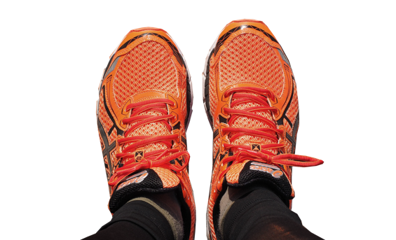

Kävely kolmikoissa
Jokainen kertoo vuorollaan toisille osallistujille omista suunnitelmistaan erätauon järjestämiseen 7 min ajan
Kaksi muuta kuuntelevat ja ensin vain toinen kyselee ymmärtääkseen lisää
Lopuksi keskustellaan yhdessä. Jokaiselle varataan aikaa 15 min sisältäen 7 min puheenvuoron ja 8 min kyselyn sekä keskustelun
C-moduuli – Oman Erätauon suunnittelu ja loppukeskustelu

Slide 70
C-moduuli – Oman Erätauon suunnittelu ja loppukeskustelu
Notes:
Tavoite: Päättää koulutus dialogiseen keskusteluun, jossa osallistujien on mahdollista kertoa koulutuskokemuksestaan.
Sisältö: Koulutuksen päätteeksi on hyvä keskustella siitä, mikä on ollut osallistujille koulutuksessa merkityksellistä. Keskustelussa on tarkoitus puhua siitä, mitä on oivallettu ja mitä itse kukin vie koulutuksestaan mukanaan. Myös kouluttajana voit kertoa, millaisia asioita olet oivaltanut Erätauko-kouluttajana.
Toteutus:
ASETTAUDUTAAN DIALOGIRINKIIN
PYYDETÄÄN JOKAISTA POHTIMAAN.:”MITÄ OLEN OIVALTANUT JA MITÄ VIEN MUKANANI KOULUTUKSESTA SEKÄ MUUTA MAHDOLLISTA PALAUTETTA ITSESTÄ, TOISISTA TAI PROSESSISTA.” JAETAAN JOKO NIIN ETTÄ JOKAINEN PÄÄSEE ÄÄNEEN TAI LYHYEN PARIKESKUSTELUN TAI YKSILÖLLISEN POHDINNAN JÄLKEEN MUUTAMILLA NOSTOILLA.
KIITETÄÄN OSALLISTUJIA JA MAINITAAN ERÄTAUKO-MENTOROINNISTA SEKÄ MAHDOLLISESTI MUUSTA AJANKOHTAISESTA ERÄTAUKOON LIITTYEN.

Slide 71
liitteet

Slide 72

Notes:
Dialogin vuoro –raportti perustuu Erätauon kehittäjäryhmän työhön syksyltä 2017. Sen on kirjoittanut tutkija ja toimittaja Taneli Heikka.

Slide 73

DIALOGIN VUORO
Notes:
Dialogin vuoro korostaa, että nyt on oikea hetki yhteiskunnan dialogiloikalle. Monet kaupungit kehittävät osallistamiskäytäntöjään
ja käsillä oleva kuntien uudistaminen tarjoaa oivan paikan dialogin laajalle
hyödyntämiselle. Dialogi on iso mahdollisuus myös yrityksissä, kansalaisyhteiskunnassa ja julkisessa
keskustelussa.
Asioiden kärjistäminen ja yksinkertaistaminen on ollut viime vuosina vastaus maailman kompleksisuudelle. Julkaisussa ehdotamme, entä jos Suomen
vastaus olisikin dialogi? Suomella on nyt mahdollisuus nousta tunnetuksi yhteiskuntana,
joka onnistui ohjaamaan kärjistyneen yhteiskunnallisen keskustelun rakentaviin uomiin.

Slide 74

5
TEESIÄ
Notes:
Erätauon kehittäjäryhmä kokosi viestinsä viideksi teesiksi, jotka kuvaavat sitä, millaisia askeleita suomalaisessa yhteiskunnassa tulisi nyt ottaa kohti dialogista kulttuuria ja mitä se vaatii meiltä jokaiselta sekä erityisesti yhteiskunnan päättäjiltä.
Julkaisusta löytyy teesien lisäksi henkilöjuttuja dialogin tulenkantajista. Sieltä löytyy vinkkejä siihen, miten teesit viedään käytäntöön sekä lyhyet yhteenvedot kehittäjäryhmän aikana tehdyistä kokeiluista. Seuraavaksi esittelen nämä lyhyesti. Oman julkaisusi saat mukaasi tilaisuuden päätyttyä.

Slide 75

1. Tarjoa dialogia. Kysyntää on.
Notes:
Ensimmäinen teesi kuuluu: Tarjoa dialogia. Kysyntää on. Dialogille on yhteiskunnassa valtava kysyntä. Mutta tarjontaa on kovin vähän.
Harva organisaatio on valmis kutsumaan dialogia koolle. Monet ajattelevat että parempi yhteiskunnallinen vuorovaikutus olisi hyvä
asia, mutta sen järjestäminen ei kuulu juuri oman organisaation ydintoimintoihimme. Se on jotain ylimääräistä.
Enää ei kuitenkaan riitä, että toimimme siiloissa ja seurustelemme oman porukan kanssa. Yhteiskunnan kehittyminen sosiaalisesti ja ekologisesti kestävämmäksi edellyttää, että politiikka, korkeakoulut, liike-elämä ja kansalaisyhteiskunta toimivat aktiivisessa vuorovaikutuksessa keskenään.
Teesi muistuttaa, että ellemme käy dialogia siitä, mistä päätämme, tuhlaamme aikaa ja rahaa väärien ongelman ratkaisemiseen.

Slide 76

2. Dialogi opitaan luopumalla rooleista
Notes:
Teesi numero kaksi muistuttaa, että dialogin harjoitteleminen kestää koko elämän. Voit aloittaa raivaamalla neuvottelutilasta pöydät. Asetu piiriin kuuntelemaan. Kun puhut, niin puhu omasta kokemuksestasi.
Tasa-arvoinen läsnäolo on tärkeää. Se auttaa synnyttämään empatiaa ja luottamusta. Tällaisille kohtaamisen tiloille on polarisoituneessa
Suomessa kasvava tarve. Tarvitsemme tällaisia dialogeja kouluihin ja työpaikoille, kunnantaloihin ja kirjastoihin.
Dialogi vaatii kykyä tulla piiriin tasavertaisena muiden kanssa. Tämä taas vaatii päättäjiltä ja asiantuntijoilta kykyä luopua rooleista, asettautua niin sanotusti tietämättömiksi ja siirtyä kokemuspuheeseen. Vaikeat käsitteet ja kieli etäännyttävät. Puhe omasta arjesta ja kokemuksista rohkaisee kaikkia tuomaan oman panoksensa yhteiskunnalliseen keskusteluun.

Slide 77
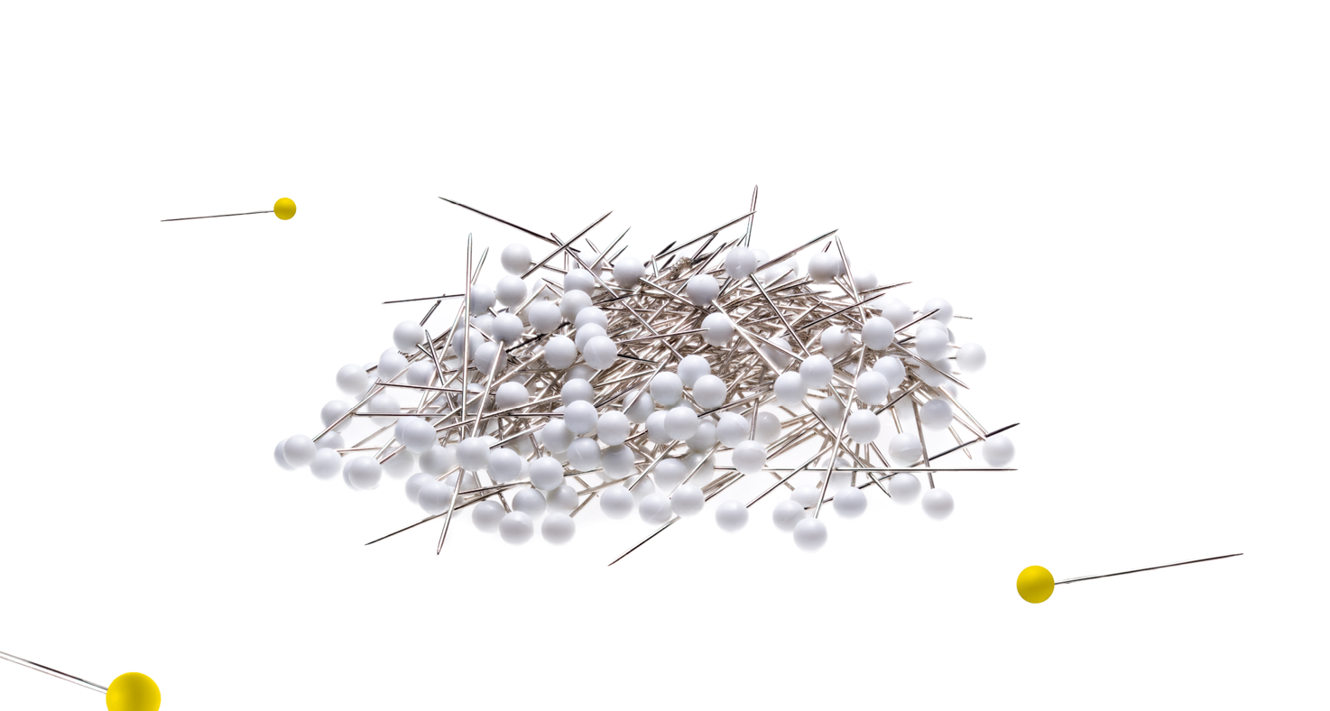
3. Etsi ja kohtaa syrjään jääneet
Notes:
Hyvässä dialogissa paikalla on mahdollisimman vähän kutsuvan organisaation kaltaisia ihmisiä. Ja paljon heitä, joita kukaan ei koskaan kutsu mihinkään.
Teesin tavoite on lisätä osallisuutta yhteiskunnassa. Osallisuudella tarkoitamme sitä, että ihminen kuuluu itseään suurempaan merkitykselliseen kokonaisuuteen ja voi vaikuttaa siihen.
On siis tärkeää, että myös yhteiskunnan marginaalit saadaan mukaan tiedon luomiseen. Oman elämäntilanteensa tuntevat ihmiset ovat parhaita innovaattoreita.
Jos haluat vahvistaa osallisuutta dialogin keinoin muista edes nämä kolme vinkkiä:
Varmista monimuotoisuus.
Et voi oppia toisilta, jos paikalla
on vain tuttua porukkaa.
Kutsu henkilökohtaisesti ja jalkaudu –
lupaamme että yllätyt.
Käytä etunimeä. Anna ihmisten
määritellä itsensä niin kuin he
haluavat. Näytä itse esimerkkiä
Sukellus syvään päähän –kokeilussa järjestimme yhteistyössä Helsingin diakonissalaitoksen kanssa kaksi fasilitoitua keskustelua Kontulassa ja Kannelmäessä aiheesta osallisuus. Näihin osallistui kansanedustajia, virkamiehiä sekä D-aseman asiakkaita. Tunnin kestäneissä dialogeissa kohdattiin aidosti ja luovuttiin rooleista. Kohtaamiset olivat niin vaikuttavia, että ne päättyivät halauksiin. Niissä löydettiin yhteisiä kiinnostuksen kohteita sekä sovittiin uusia tapaamisaikoja.

Slide 78
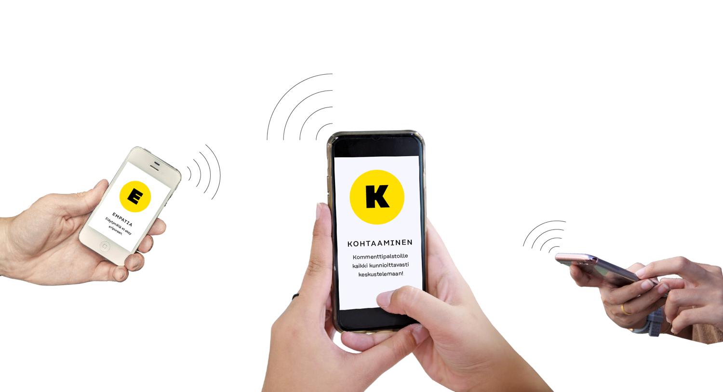
4. Verkkodialogi on kansalaistaito
Notes:
Teesi numero neljä väittää että verkkodialogi on kansalaistaito. Somekeskustelujen viha pelottaa monia. Se on ymmärrettävää, mutta pelkoon ei saisi alistua. Dialogia verkossa on mahdollista oppia. Opiskelu on aloitettava meistä aikuisista.
Verkko nopeana ja joskus anonyyminä ympäristönä on erityisen vaikea keskustelutila mutta demokratia on uhattuna ilman kykyä käydä dialogia verkossa.
Kohtaaminen ja empatia ovat myös kykyjä joita koneilla ei ole. Jos saamme nämä ominaisuudet esiin digimaailmassa, viestintäympäristöstä tulee nykyistä inhimillisempi ja sivistyneempi.

Slide 79

5. Vahvista maltillisia keskustelijoita
Notes:
Viides teesi nostaa esille huolen Suomen jakautumisesta leireihin. Politiikassa erottaudutaan muista rajuilla mielipiteillä. Journalistiset
mediat metsästävät klikkauksia aggressiivisilla otsikoilla, ja sosiaalinen media suoltaa vihanpurkauksia.
Toisaalta erimielisyys ja vastakkainasettelut ovat normaali osa yhteiskunnallista keskustelua. Niitä ei saa lakaista maton alle. Ongelmallista sen sijaan on, jos erimielisyyden lietsominen on ainoa tapa käydä julkista keskustelua.
Hollantilaisen polarisaatiomallin kehittäneen Bart Brandsman mukaan keskitymme liikaa niihin joilla on kovin ääni ja jotka pyrkivät kärjistämään keskusteluita. Usein mm, media vain vahvistaa näiden kärjistäjien ääntä syventämällä polarisaatiota. Polarisaatiomallin takana on oivallus siitä, että käytämme identitettipuhetta, jonka tarkoitus voi olla joskus hyväkin, mutta usein identiteettipuheessa viitataan ihmisryhmien toisistaan poikkeaviin, muuttumattomiin ominaisuuksiin. Brandsman mukaan unohdamme usein sen isoimman massan väestöstä jotka ovat hiljaa. Heidän ääntään tulisi vahvistaa. Teesissä väitämme, että käänne parempaan tapahtuu,
kun tuemme sivuun sysättyjä maltillisia ääniä. Tämä on parasta lääkettä polarisaatioon.

